Slide 1
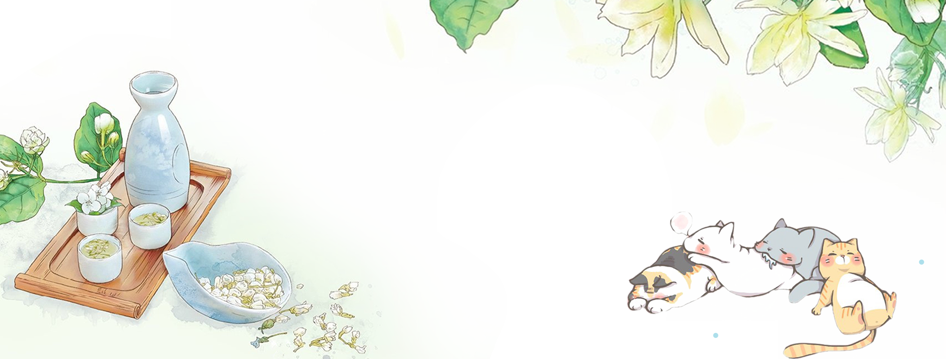
小班自主进餐研讨

Slide 2
01
餐前

Slide 3
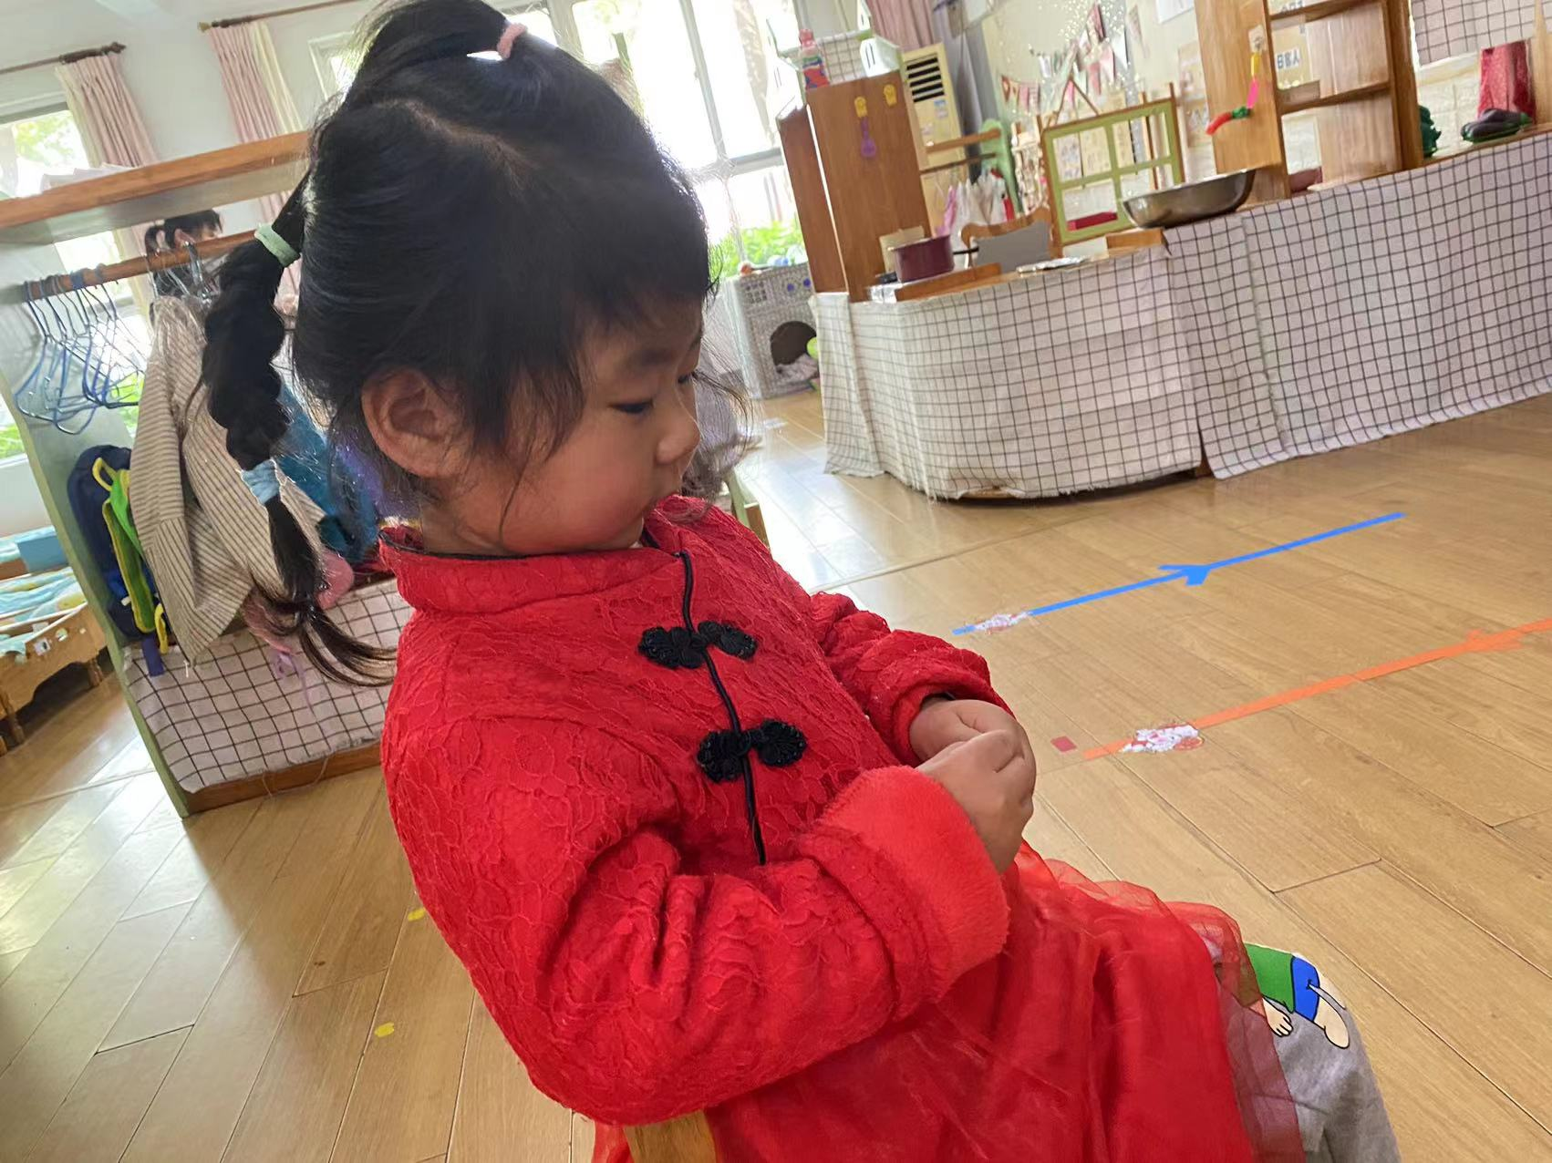
01
餐前游戏
出现的问题
1、好动、自控能力不强。 2、胆小，不爱表现。 3、没耐心，坚持性差。

Slide 4
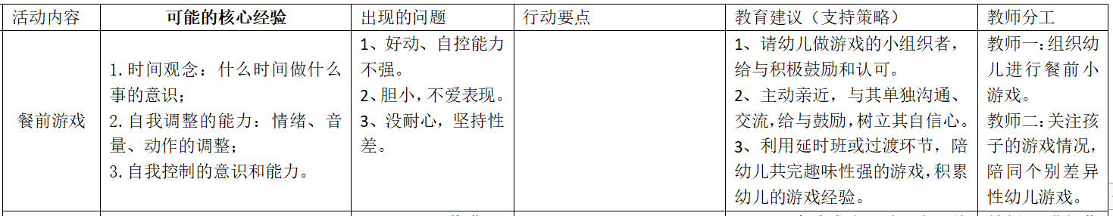
01
餐前游戏

Slide 5
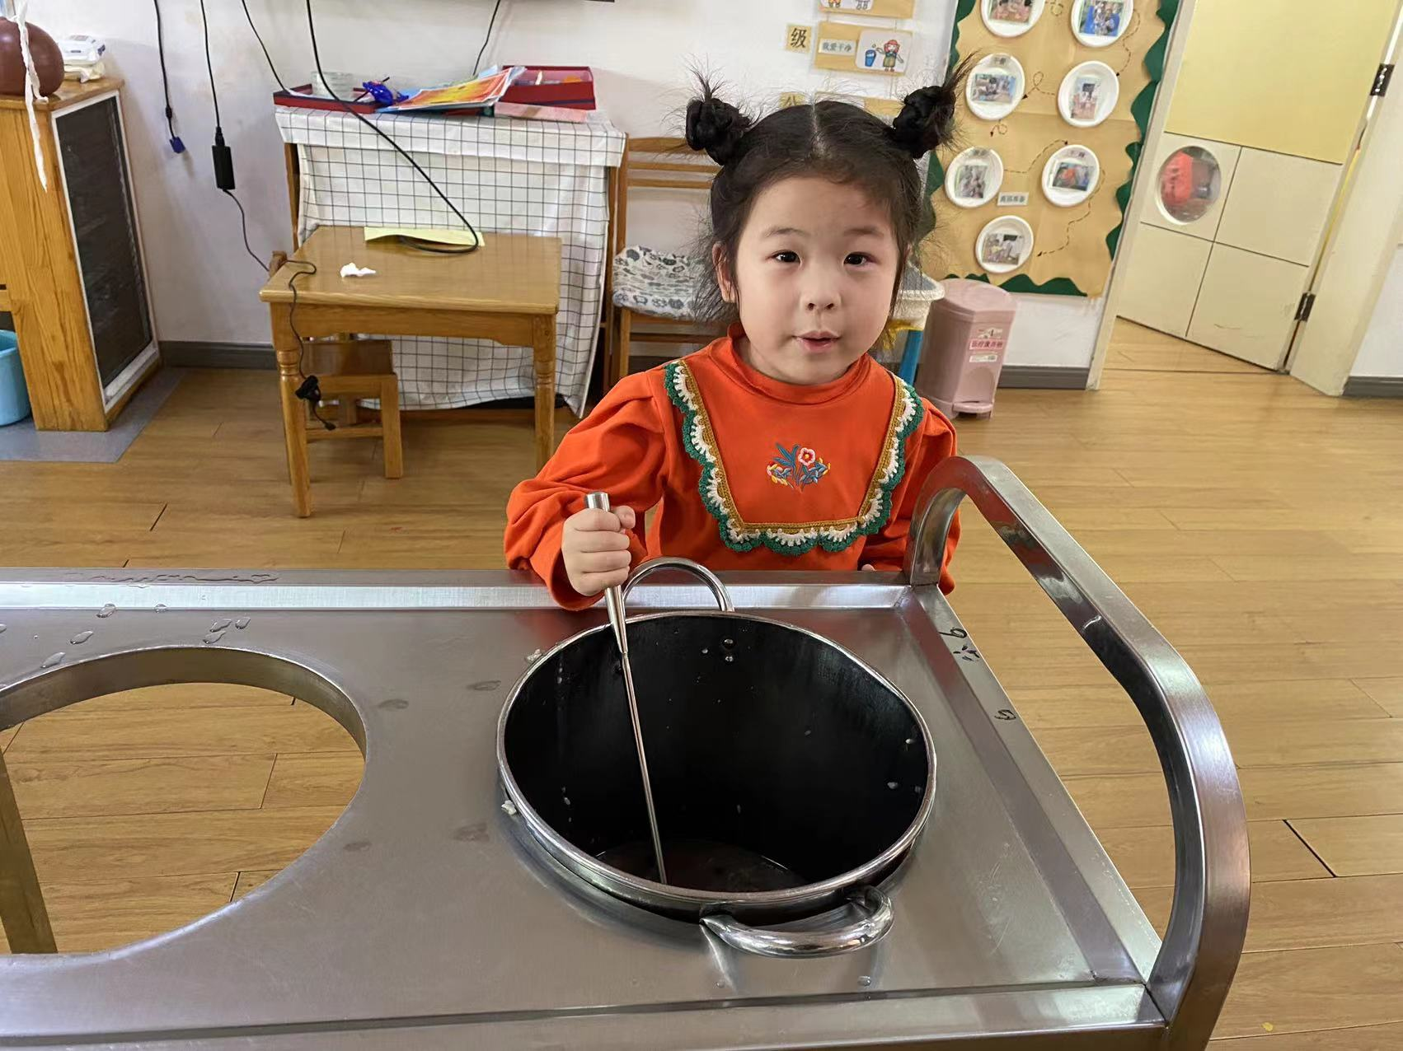
02
食物介绍
出现的问题
1、不认识蔬菜以及菜品的名称。 2、不了解菜类的营养价值。 3、对佳肴没有食欲。

Slide 6
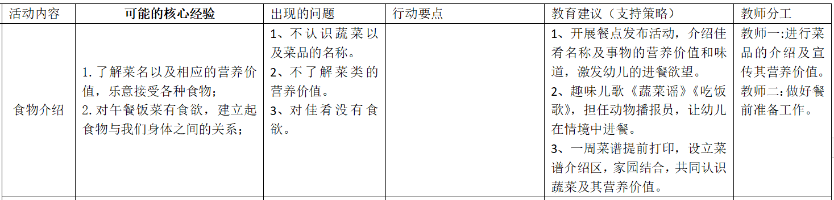
02
食物介绍

Slide 7
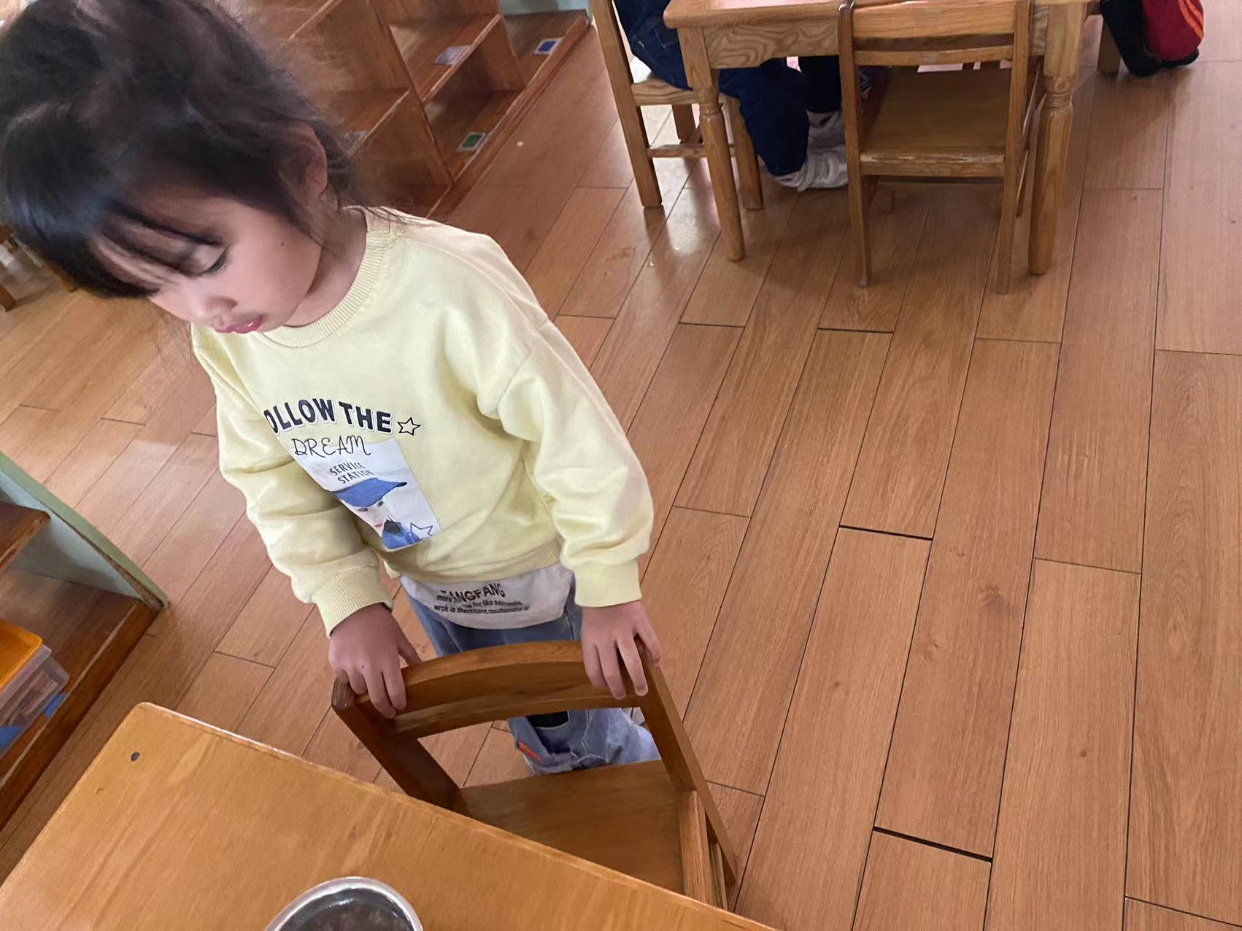
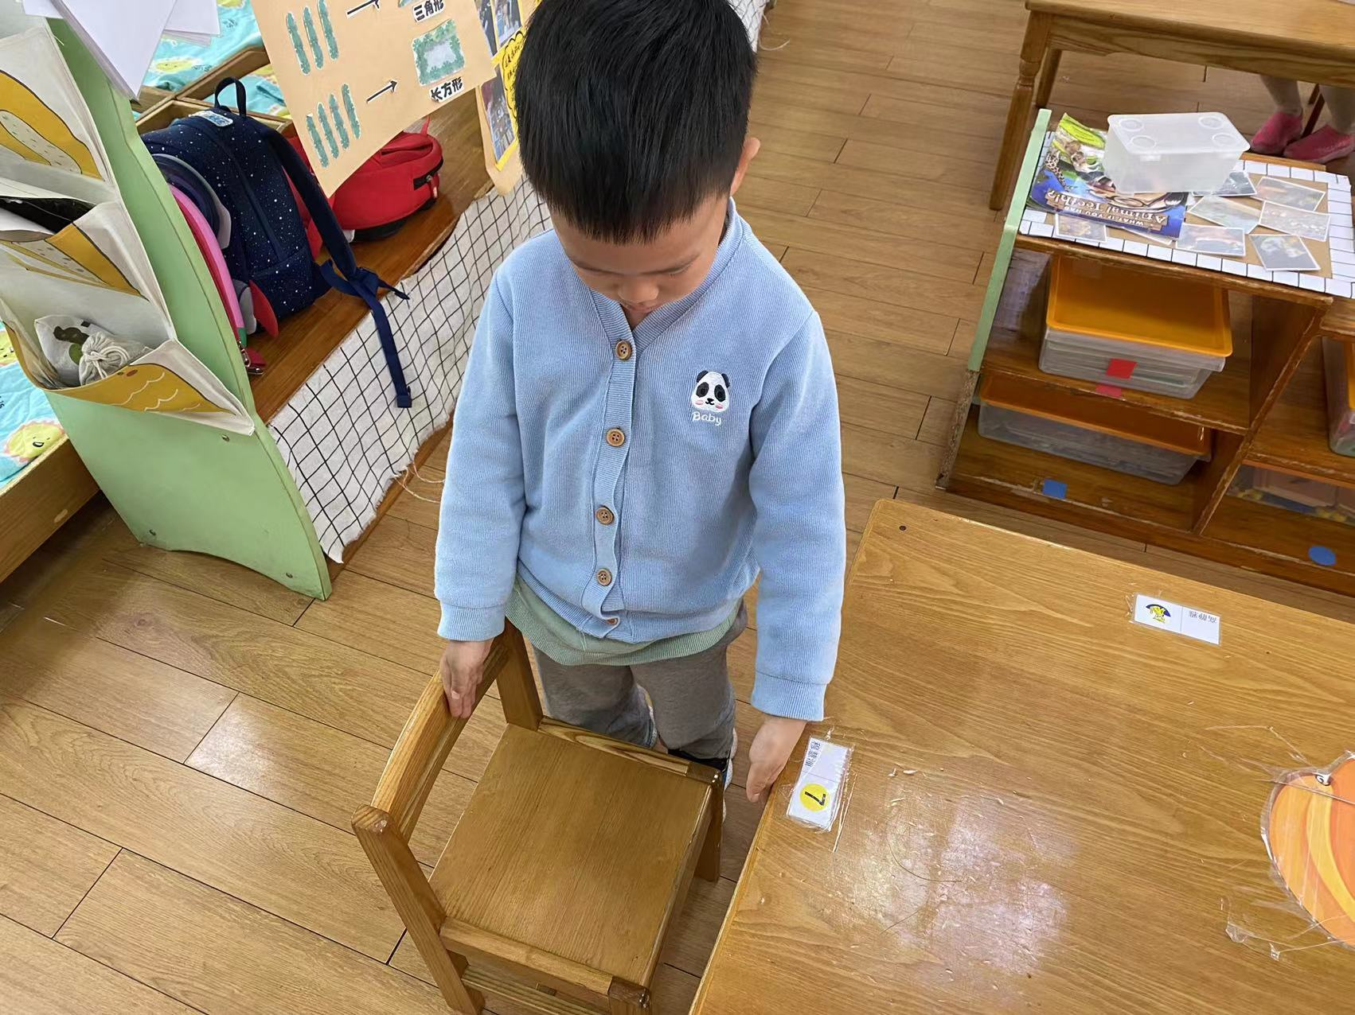
03
摆放椅子
行动要点
出现的问题
1.轻轻拉开椅子，便于直接入座。 2.椅子与桌子留有一双腿的空间：便于坐下和起身。
1. 不能控制椅子与桌子的合适距离。

Slide 8
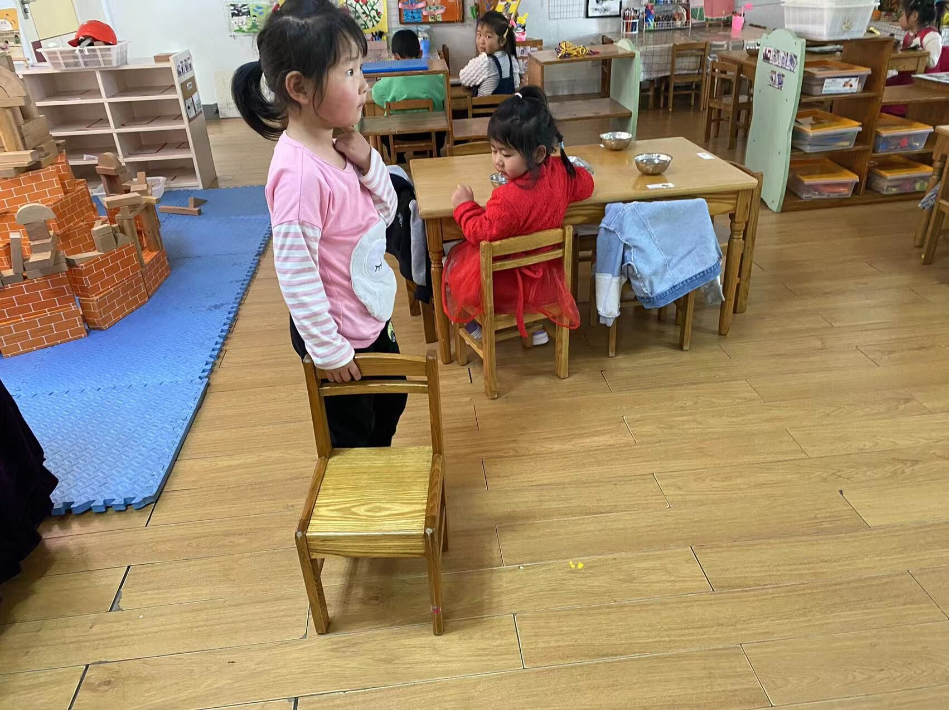
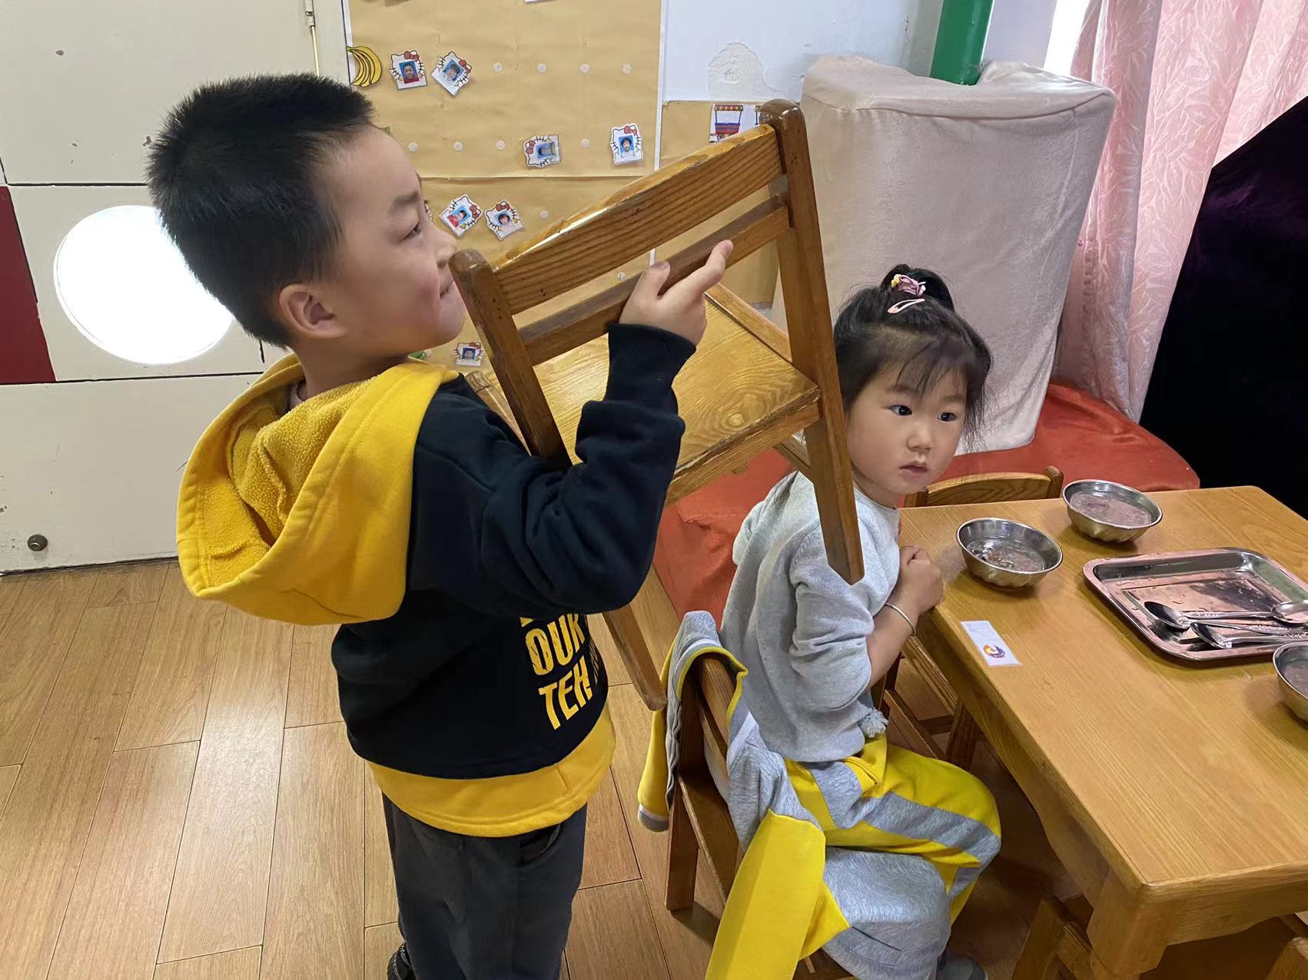
03
摆放椅子
出现的问题
2.缺少正确搬椅子的姿势
3、缺少搬椅子的安全意识。

Slide 9
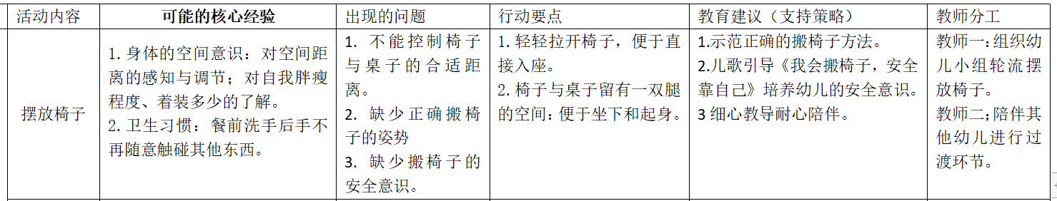
03
摆放椅子

Slide 10
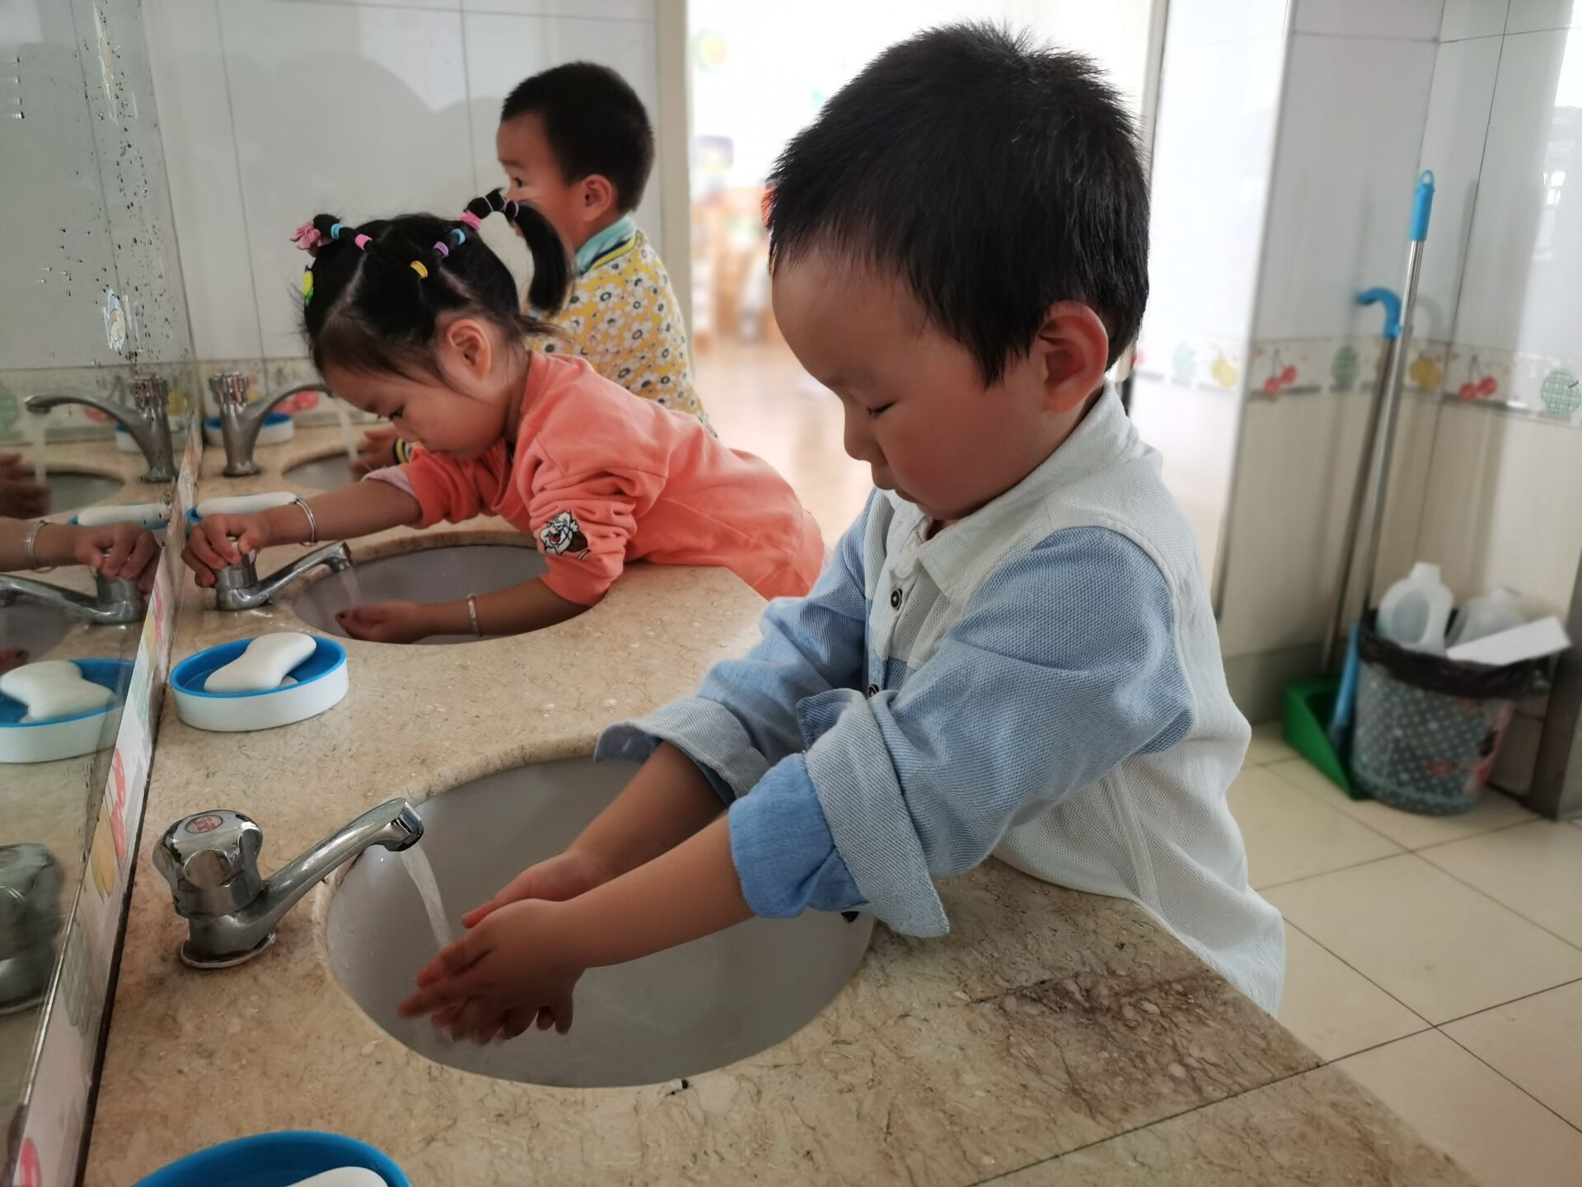
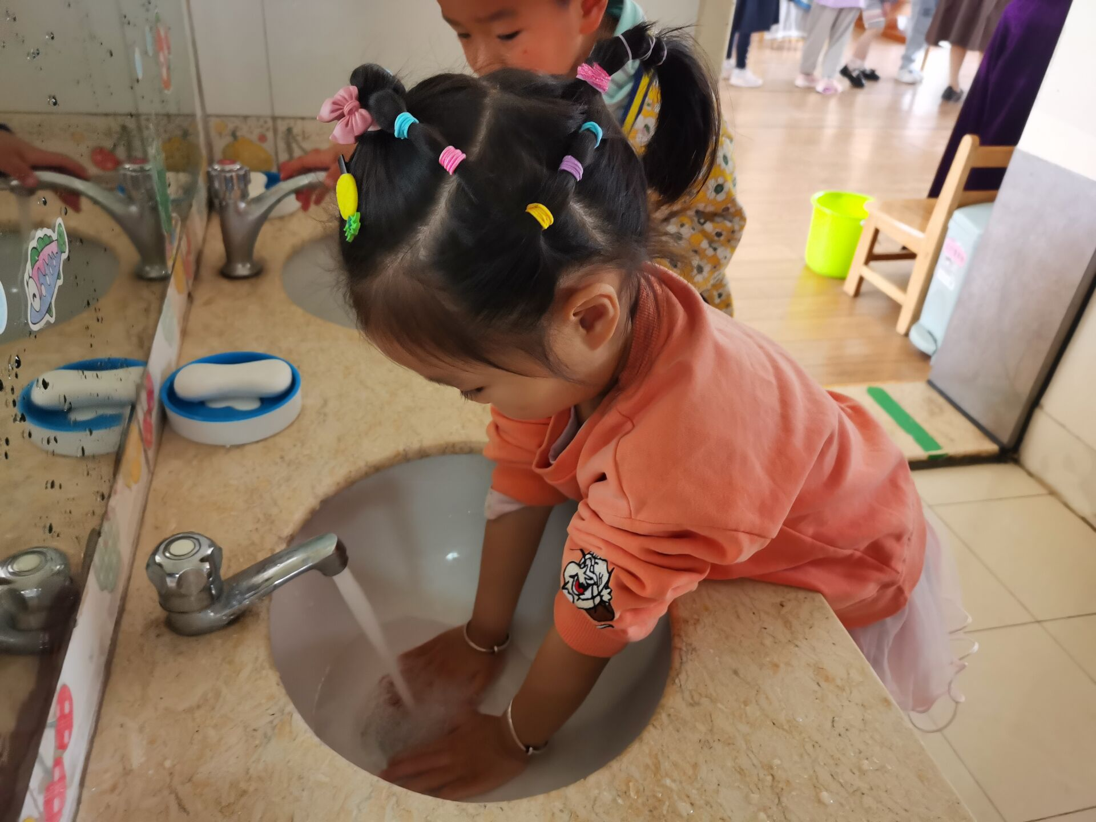
04
洗手
行动要点
出现的问题
1.双手交叉撸袖至手腕上方。
2.两手互擦用肥皂。
3.手部肥皂冲洗干净，把水甩在水池里，用毛巾擦手。
4.保持手部清洁，洗完手后不随意触碰其他东西。
1.长时间在水池旁玩水
2.没有使用正确的方法洗手。
3.洗完手后将水洒出

Slide 11
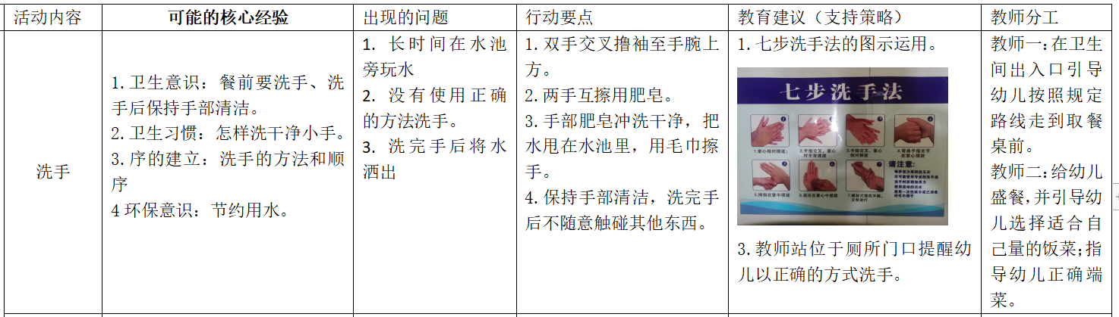
04
洗手

Slide 12
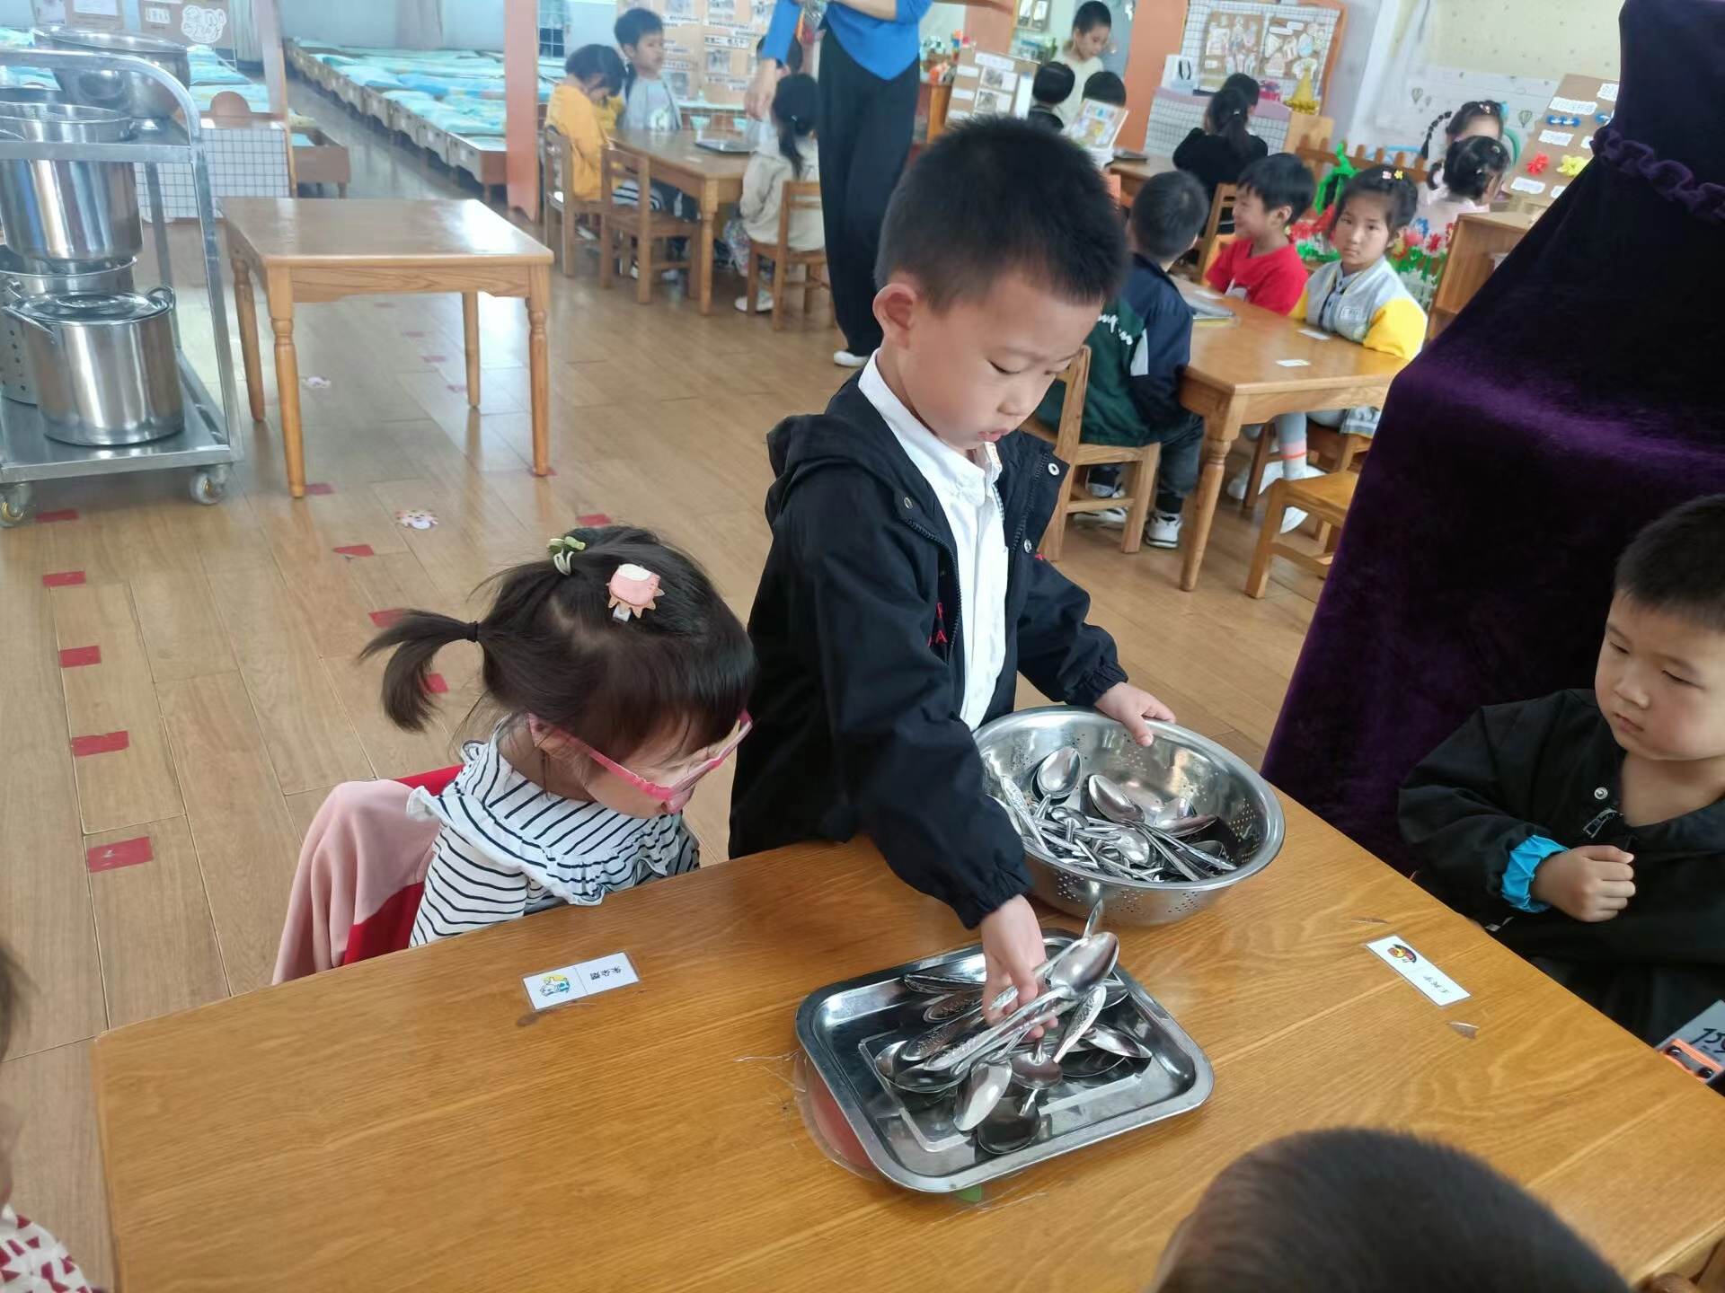
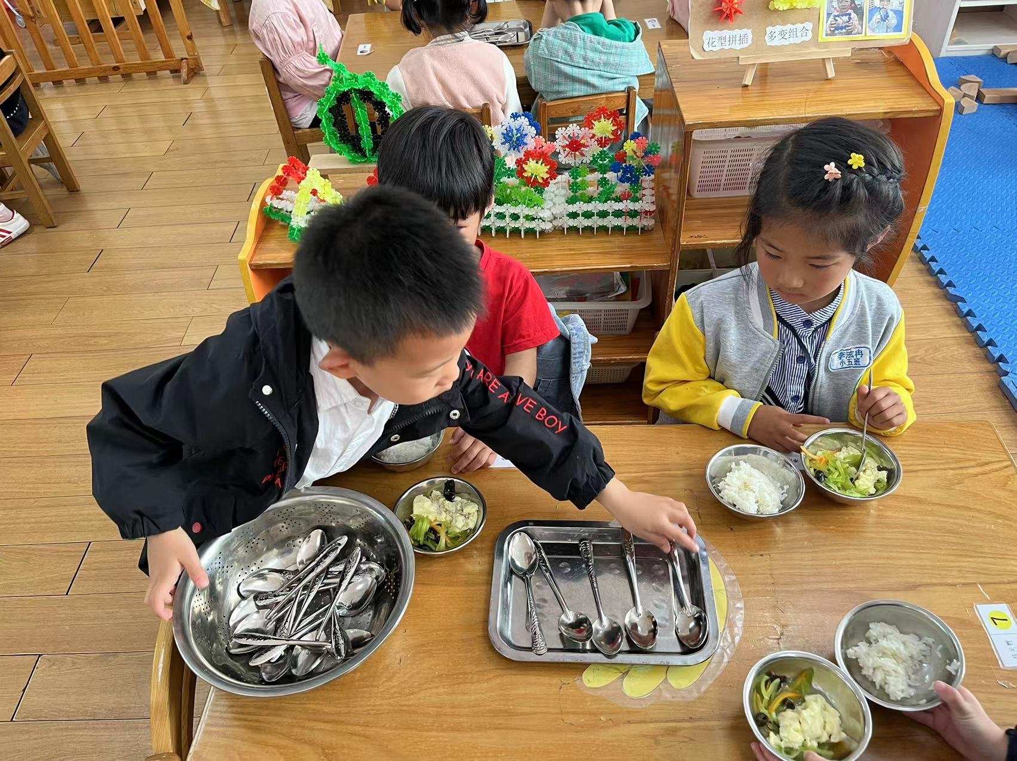
05
值日生备餐
出现的问题
1、部分孩子无法进行六以内的点数无法承担值日生责任。
2、无法根据当天幼儿来园情况，灵活分发勺子。

Slide 13
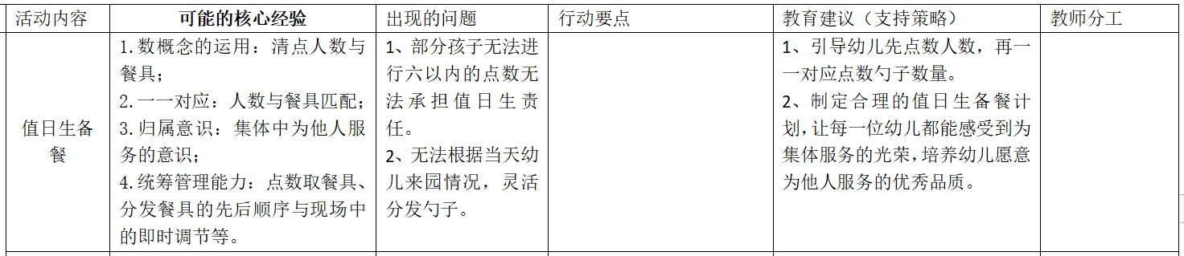
05
值日生备餐

Slide 14
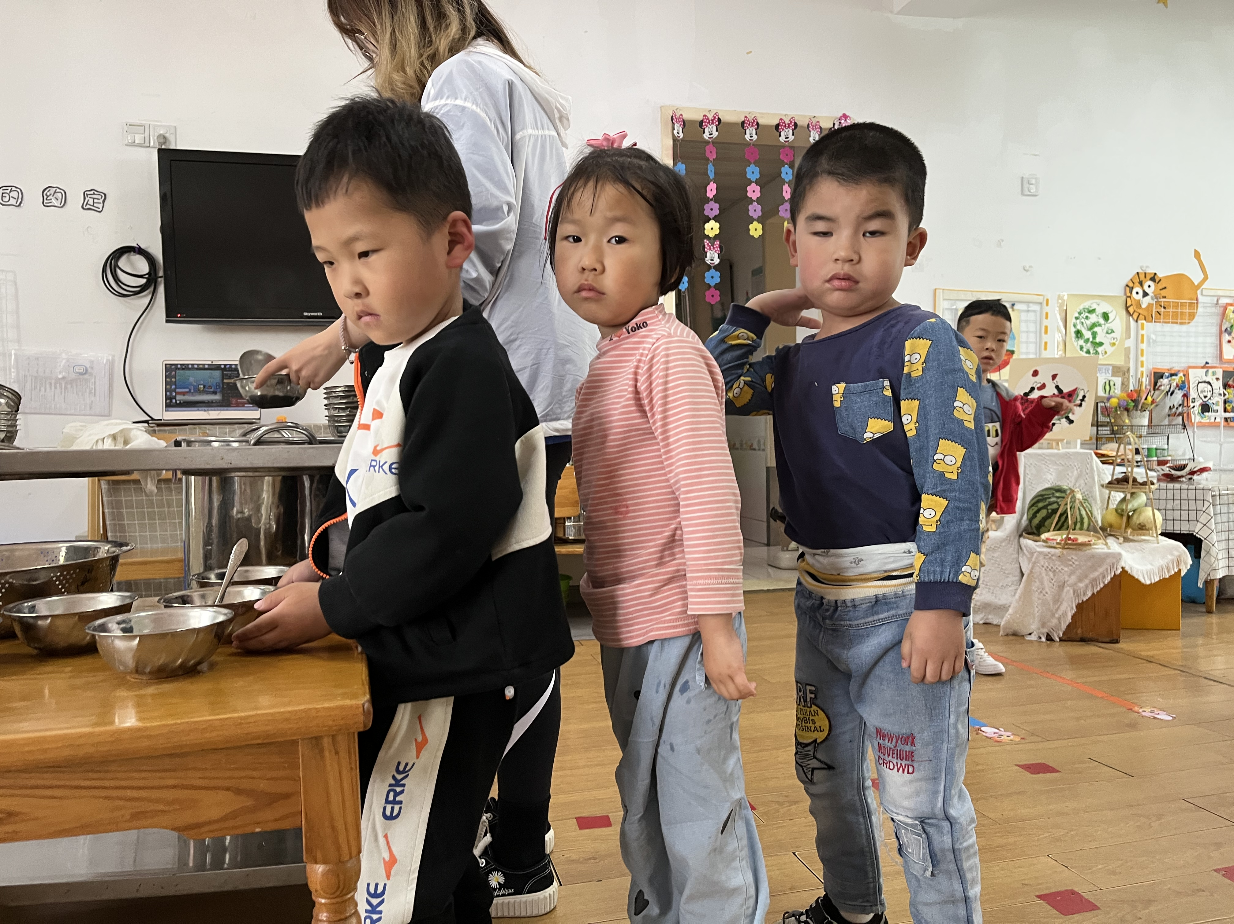
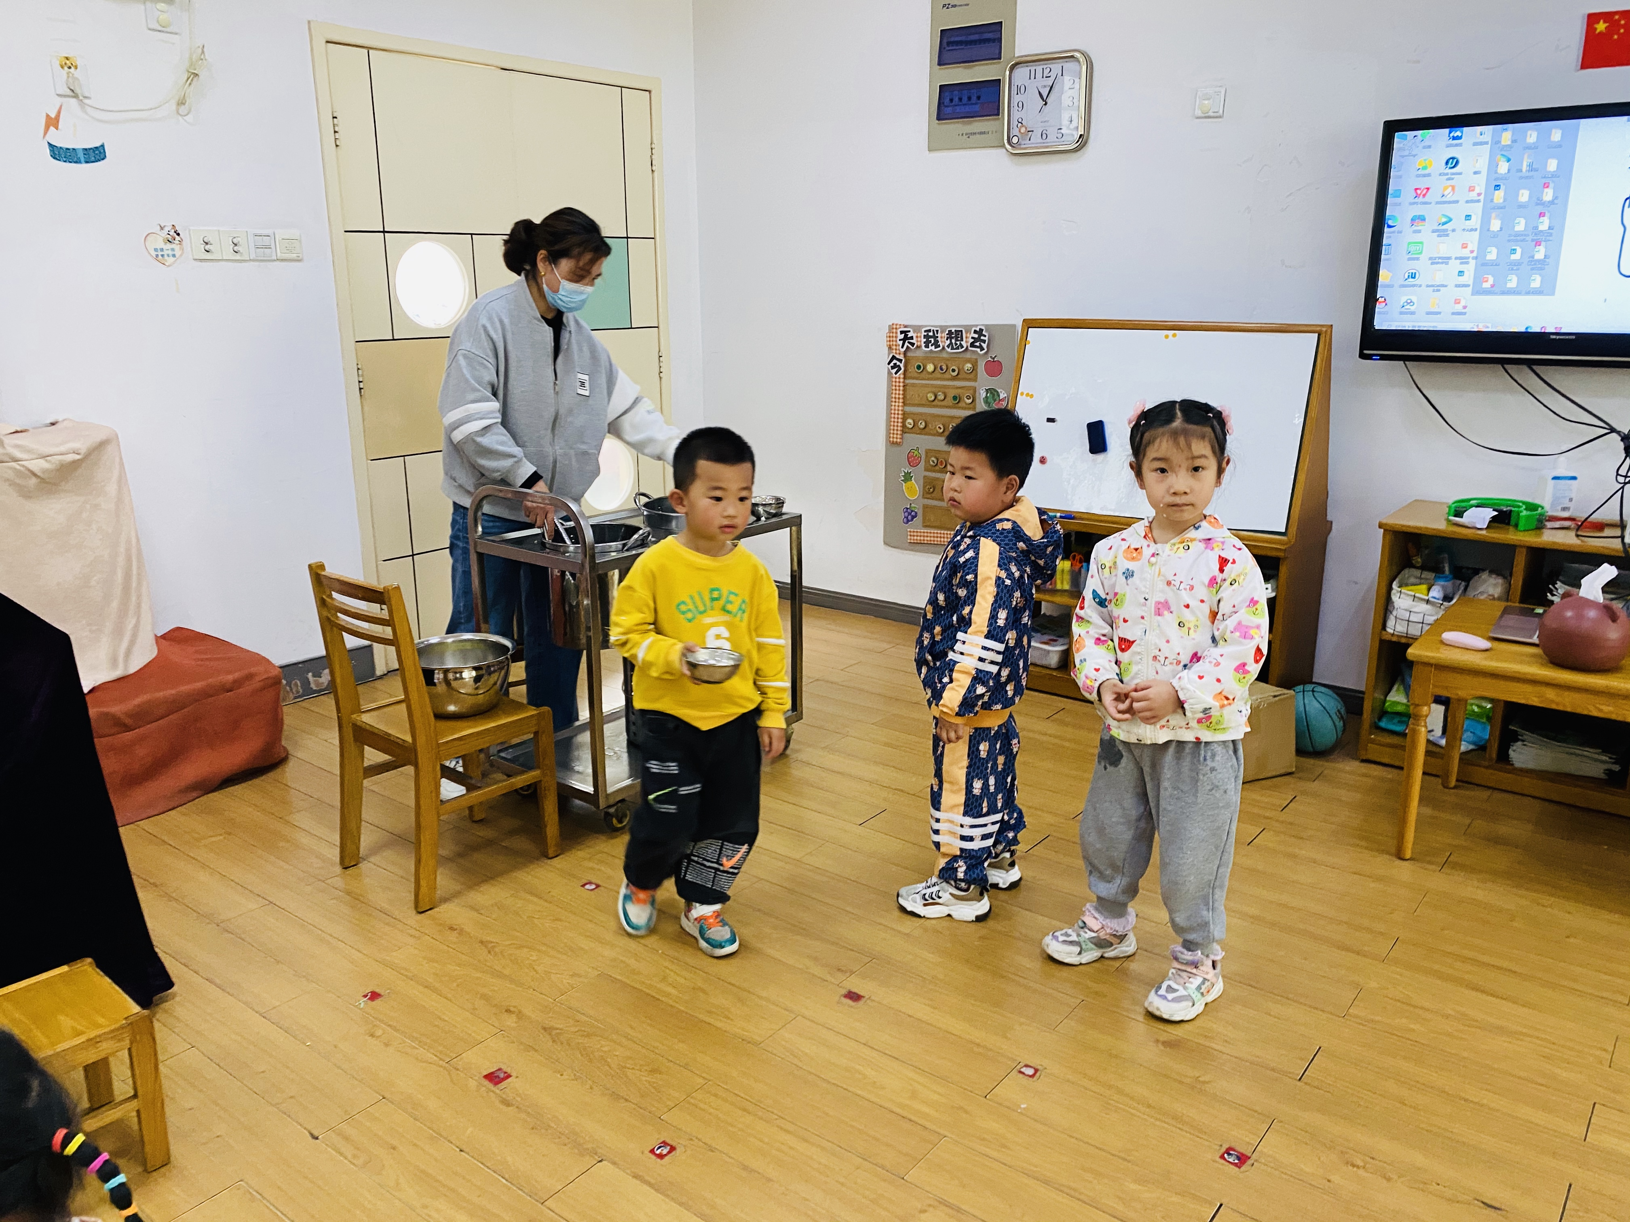
05
排队盛餐
出现的问题
行动要点
1、不能按照规定路线排队。
2、排队时过于拥挤影响同伴正常取餐。
4、回座位路线不清晰，容易产生拥挤，打翻菜碗。
1、各组按照路线有序分头取餐。

Slide 15
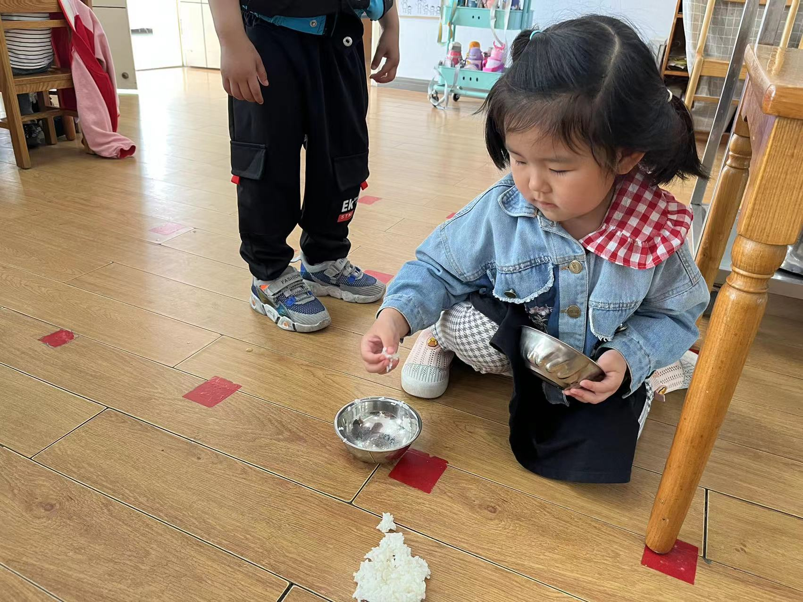
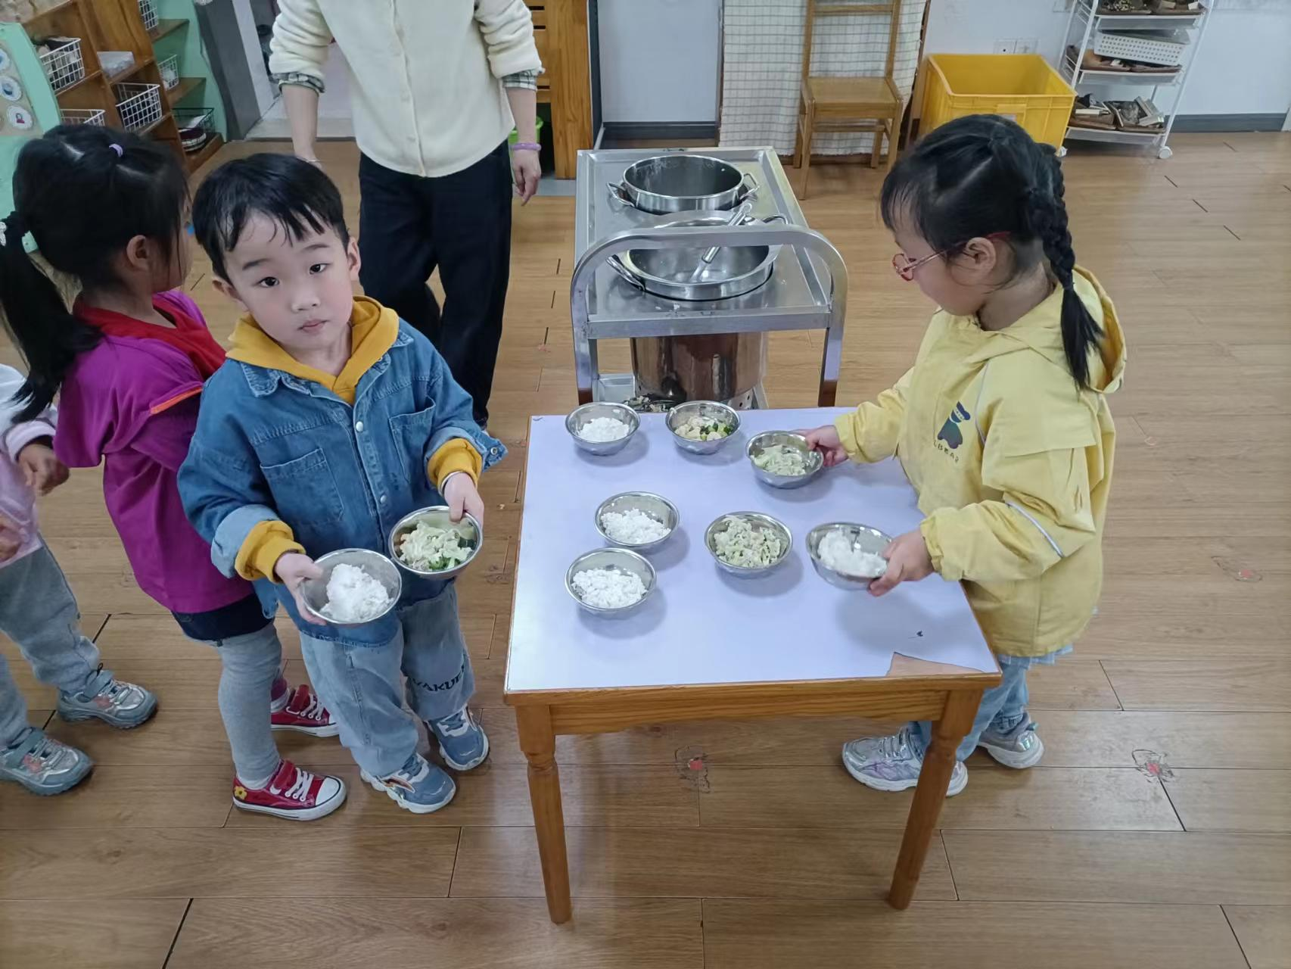
05
排队盛餐
出现的问题
行动要点
3、不会正确端菜导致菜饭打翻。
2、取餐时四指扶住碗边，大拇指扣住碗壁。

Slide 16
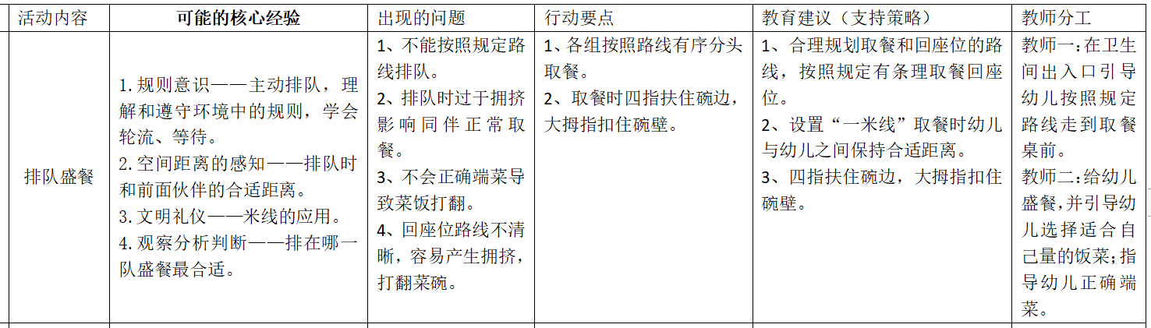
05
排队盛餐

Slide 17
02
餐中

Slide 18
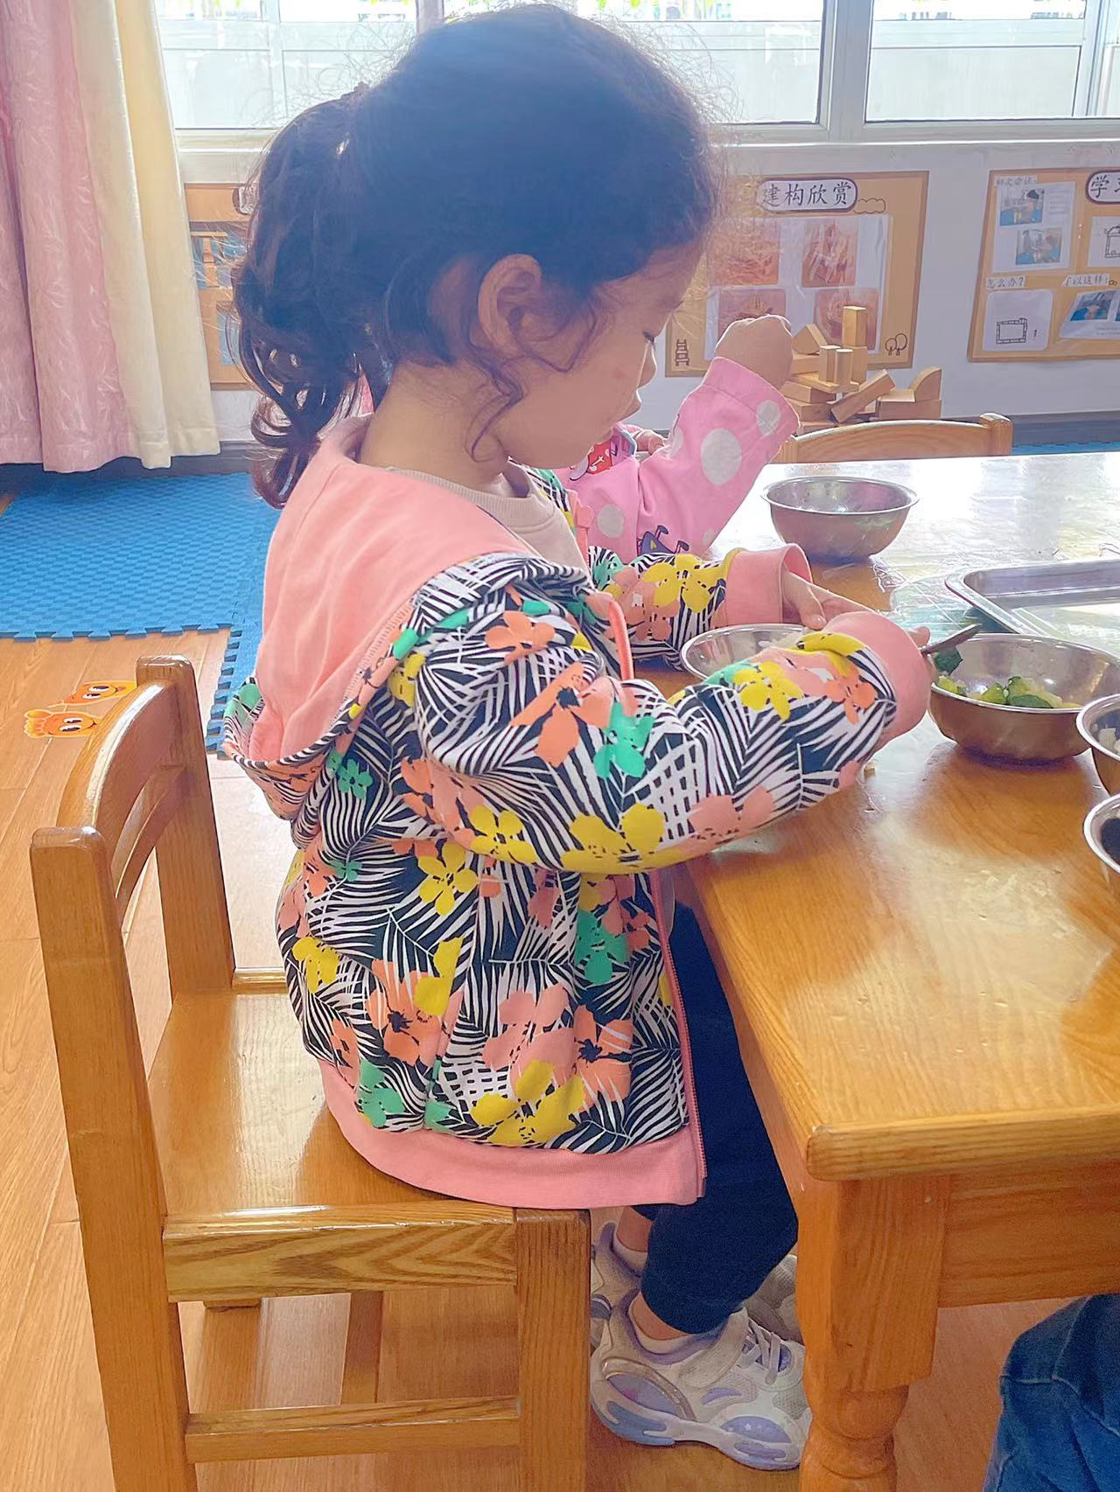
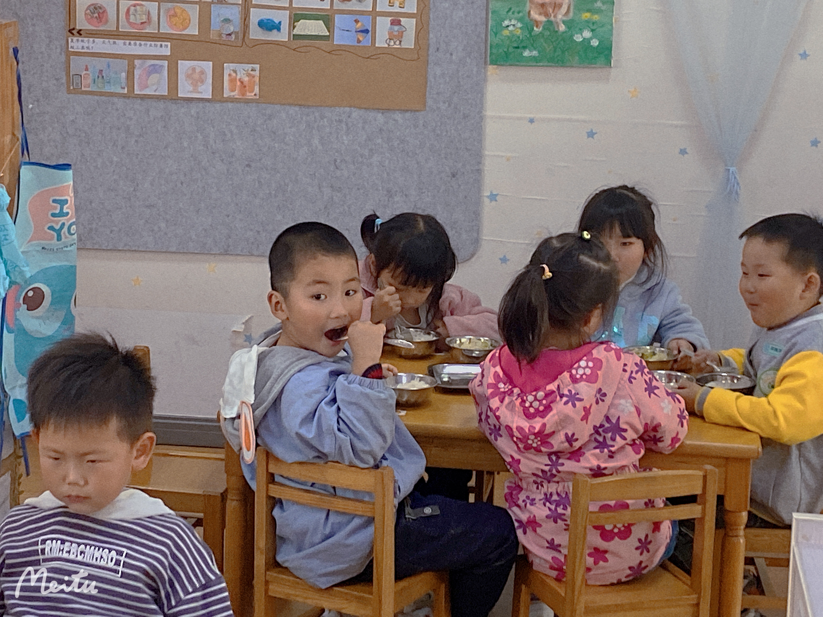
01
用餐习惯
行动要点
出现的问题
1、用餐时的专注性不够，会东张西望发呆。
1、吃饭要端正坐姿，正确的握勺姿势，桌椅位置之间的摆放距离适中。

Slide 19
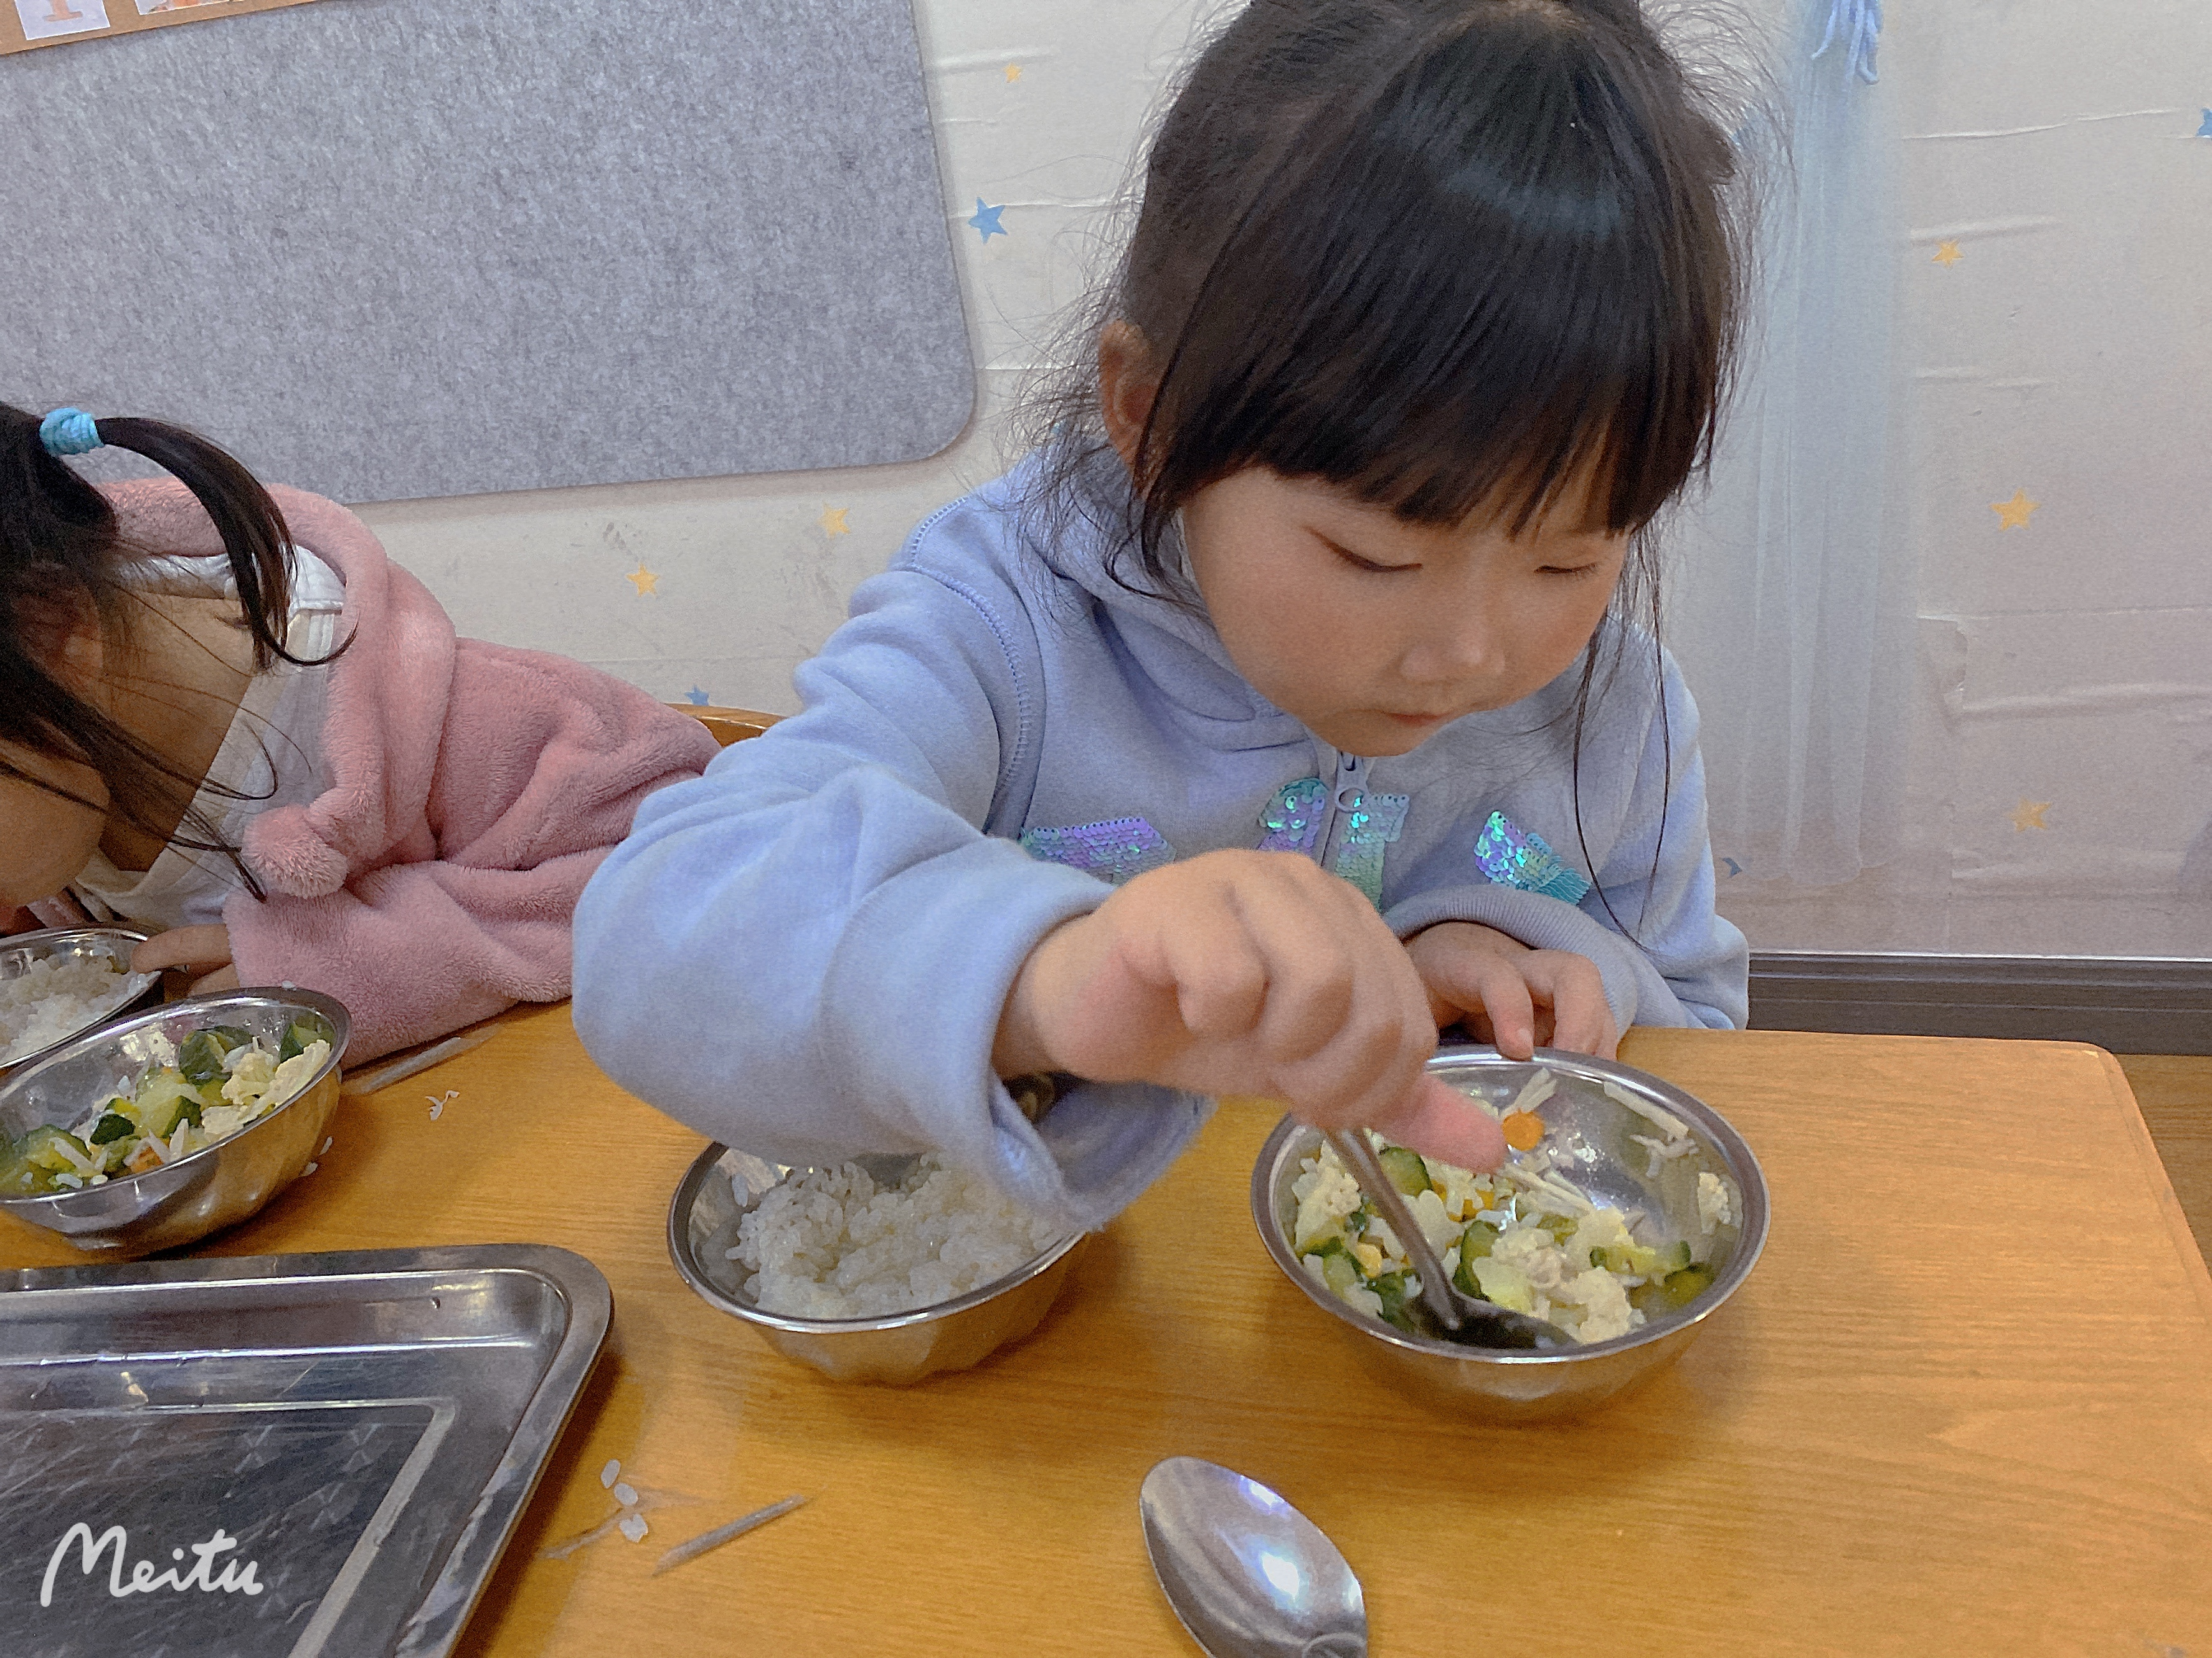
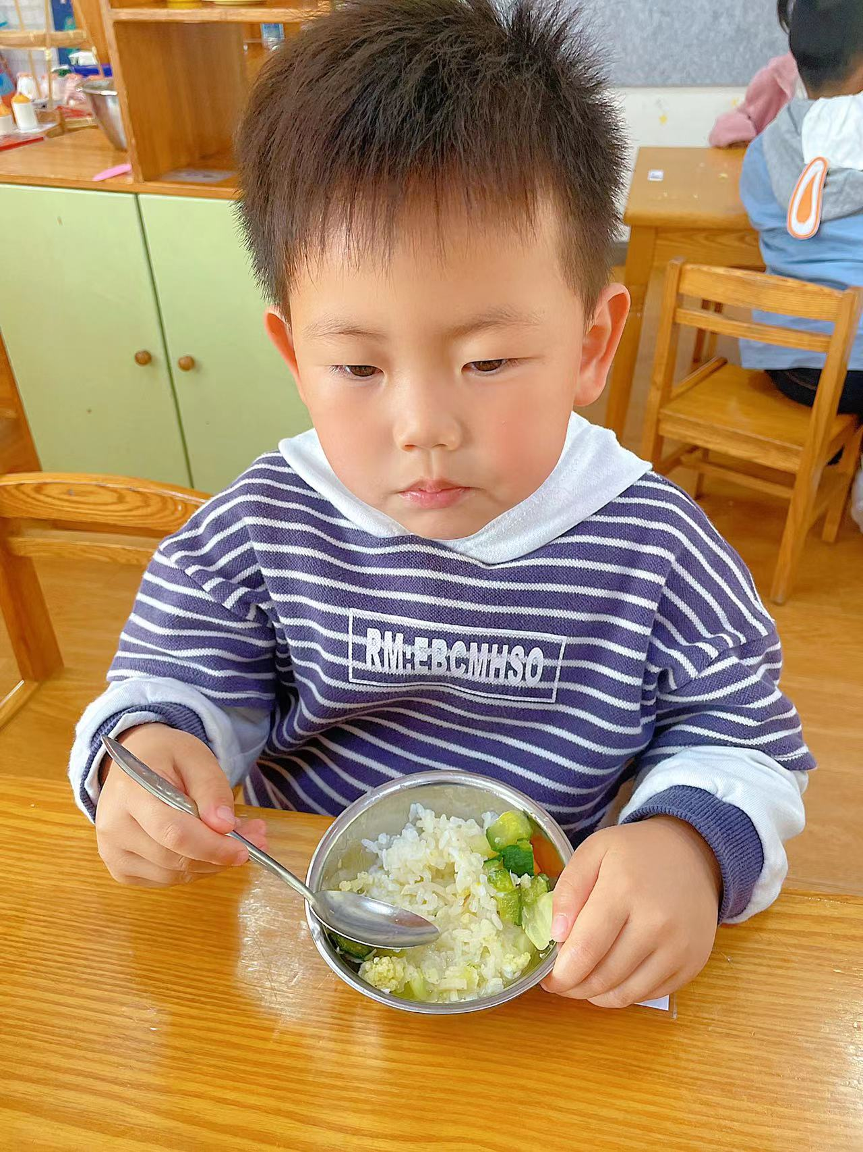
01
用餐习惯
出现的问题
行动要点
2、进餐的技能不够熟练，不能正确熟练的使用勺子。
1、吃饭要端正坐姿，正确的握勺姿势，桌椅位置之间的摆放距离适中。

Slide 20
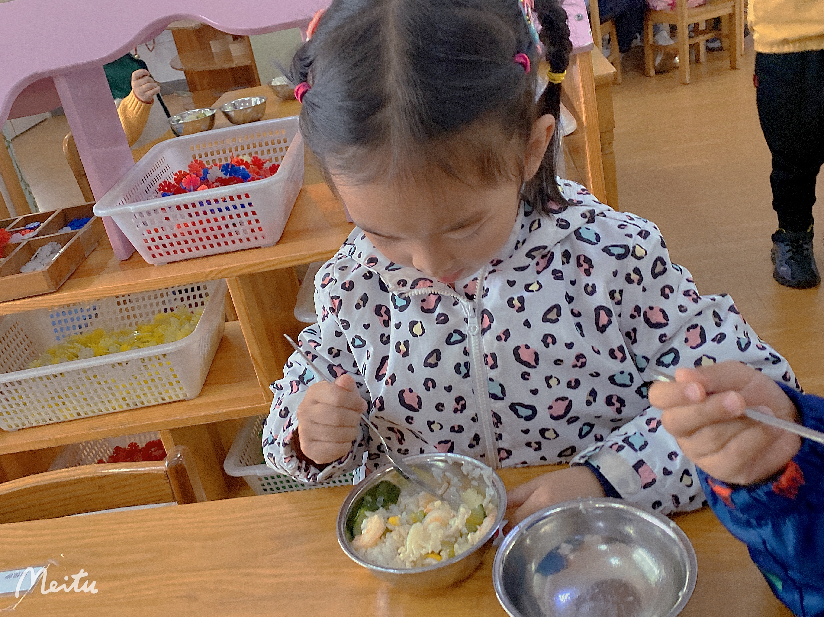
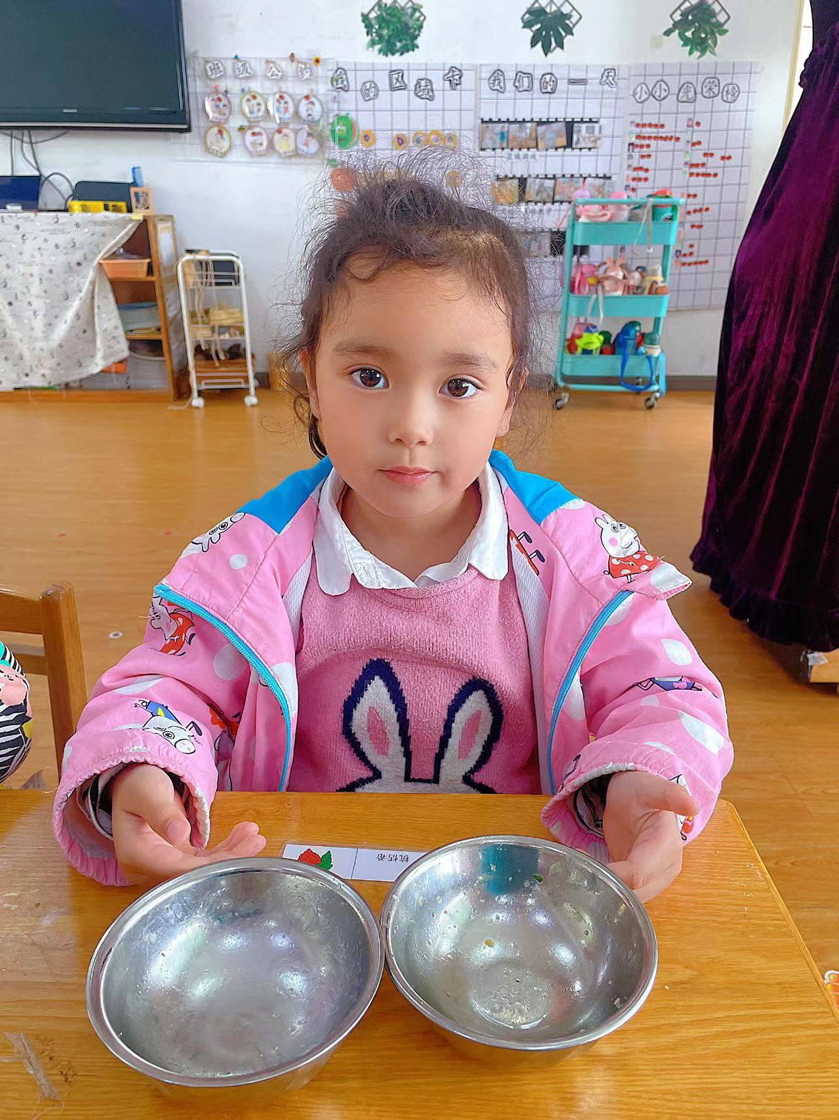
01
用餐习惯
出现的问题
行动要点
3、挑食偏食，遇到不喜欢吃的就会吃得慢吃的脏乱或者吃不完。
2、安静吃饭，细嚼慢咽。
3、乐意吃蔬菜瓜果，并做到不浪费。

Slide 21
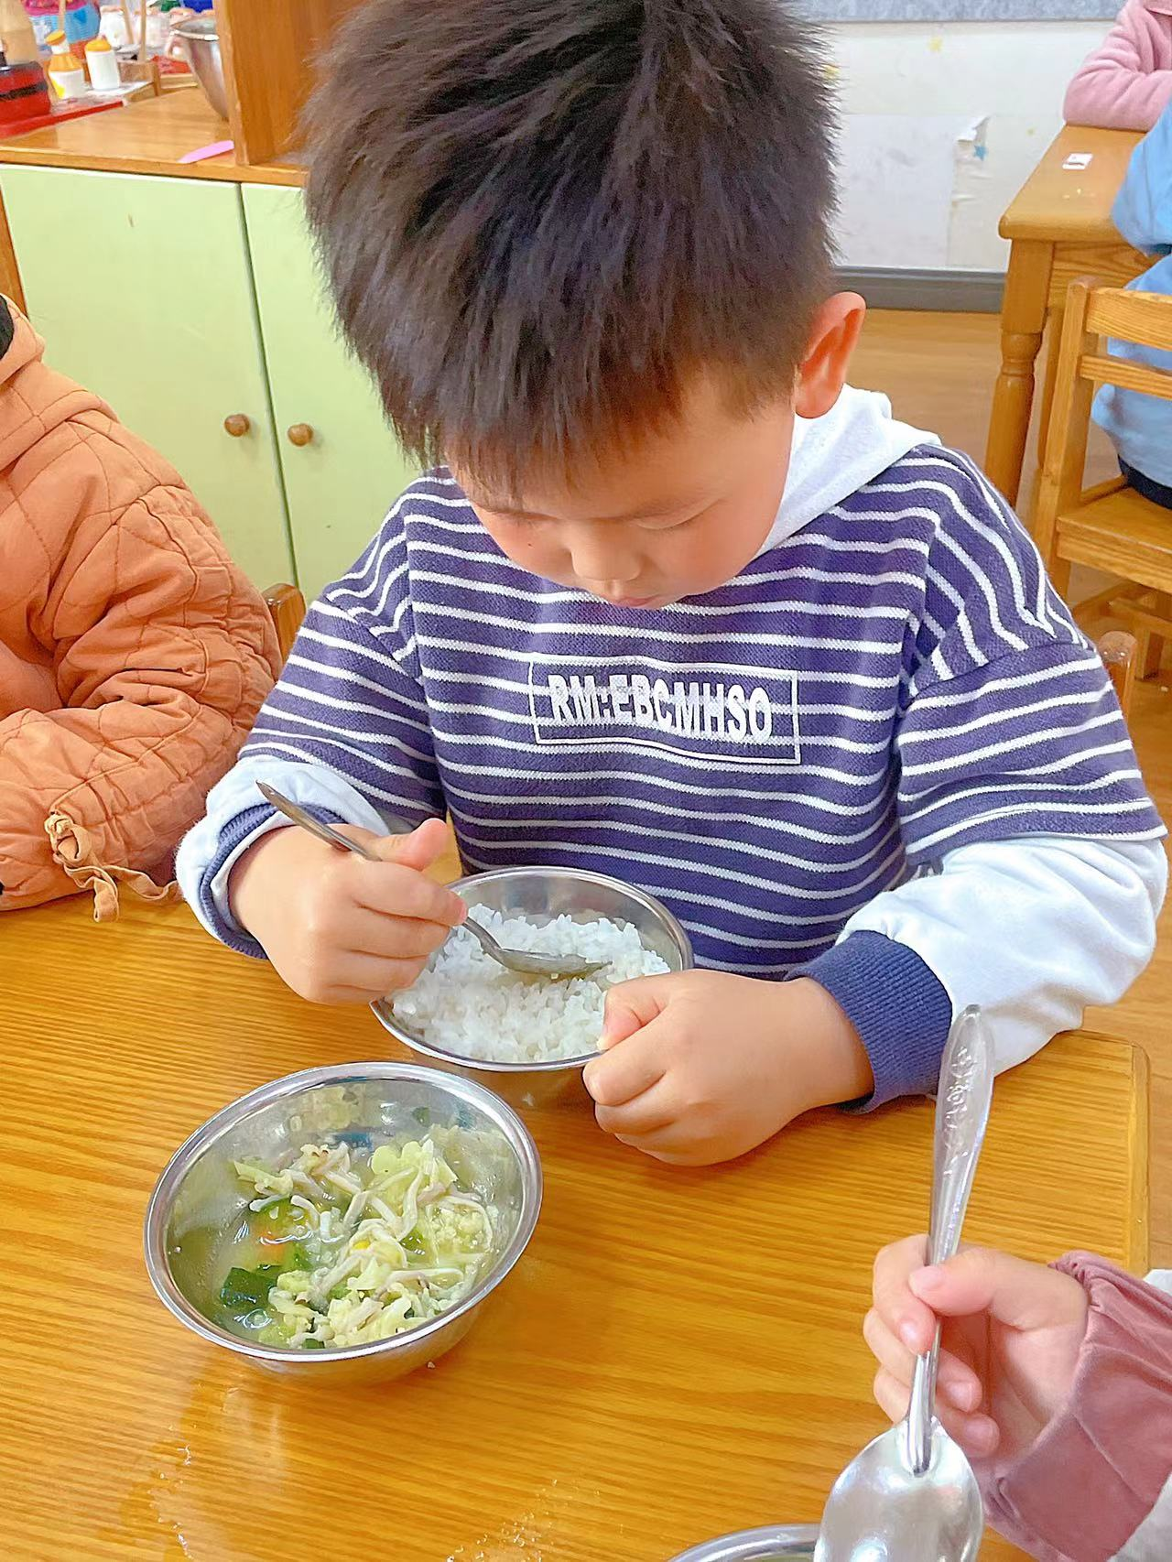
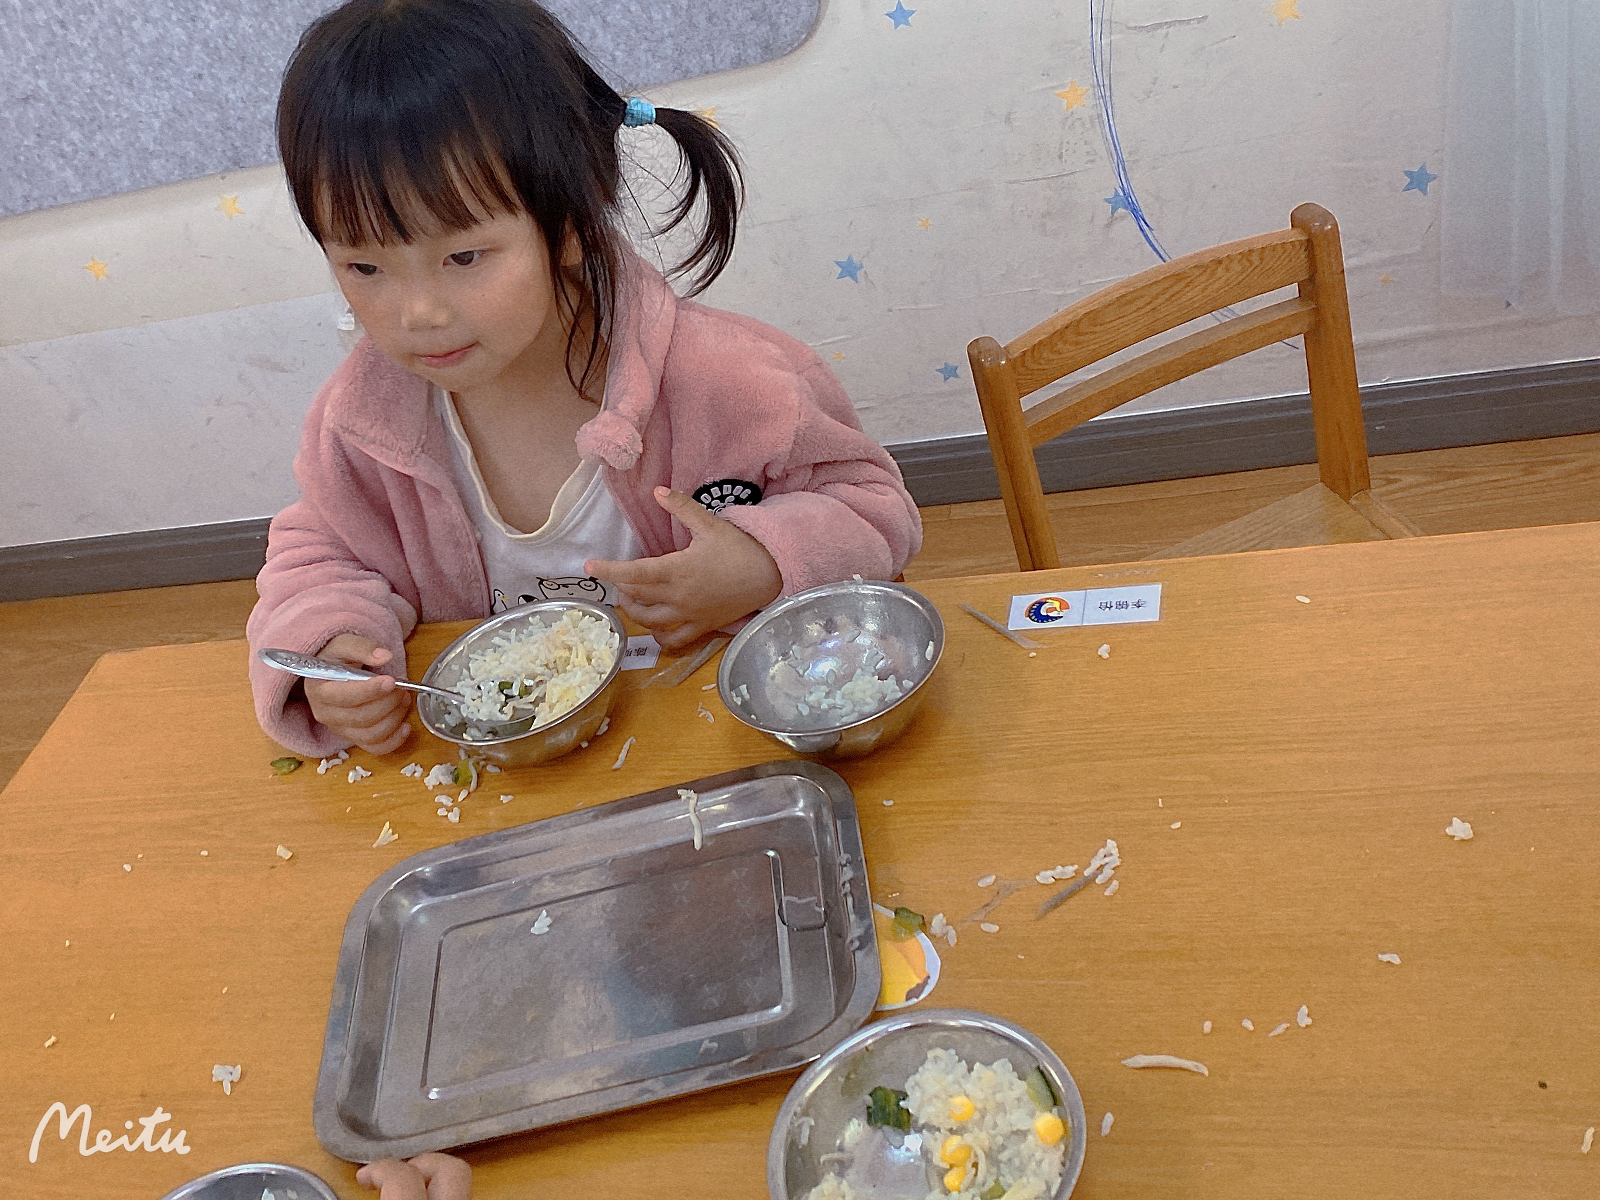
01
用餐习惯
出现的问题
行动要点
4、用餐的习惯差，吃的到处都是。
4、吃饭过程中做到桌面整洁，衣服干净，地面干净。

Slide 22
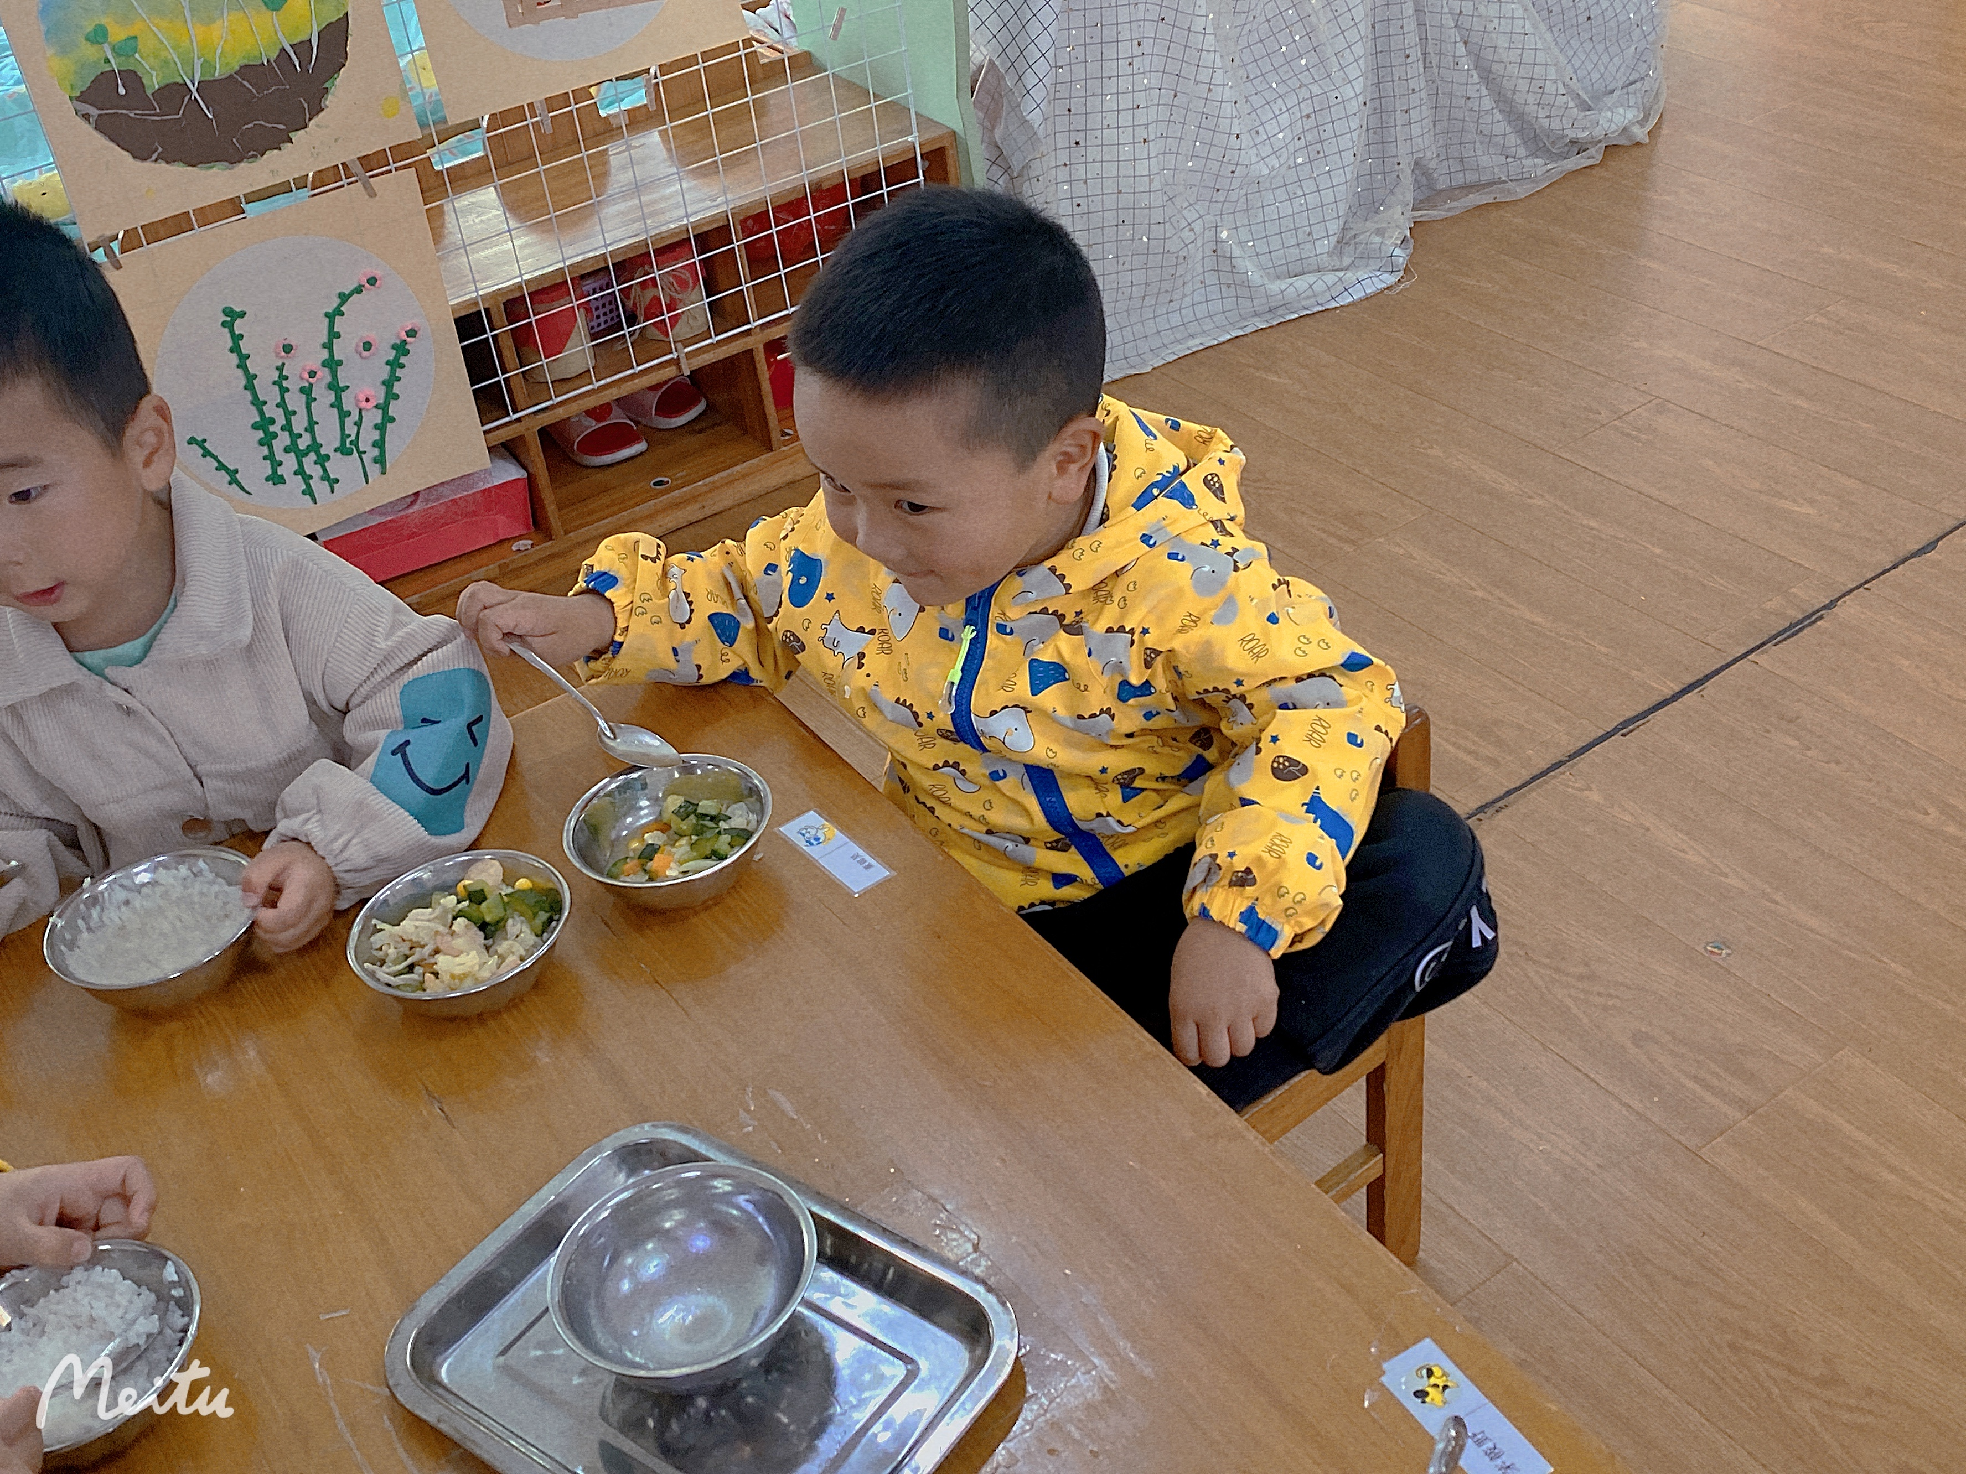
01
用餐习惯
出现的问题
行动要点
5、吃饭时的坐姿不正确，有翘腿，有斜着坐等。
1、吃饭要端正坐姿，正确的握勺姿势，桌椅位置之间的摆放距离适中。

Slide 23
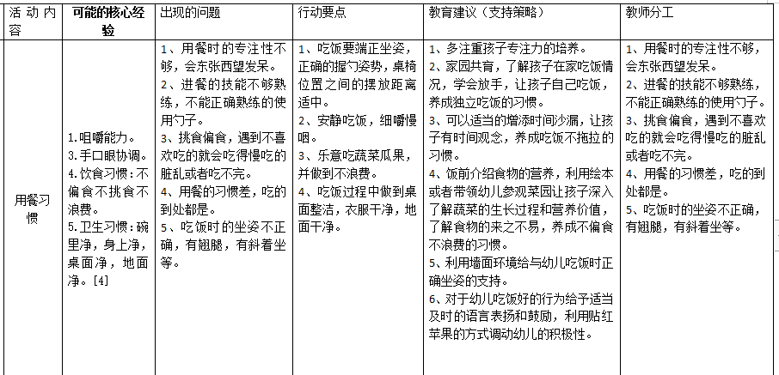
01
用餐习惯

Slide 24
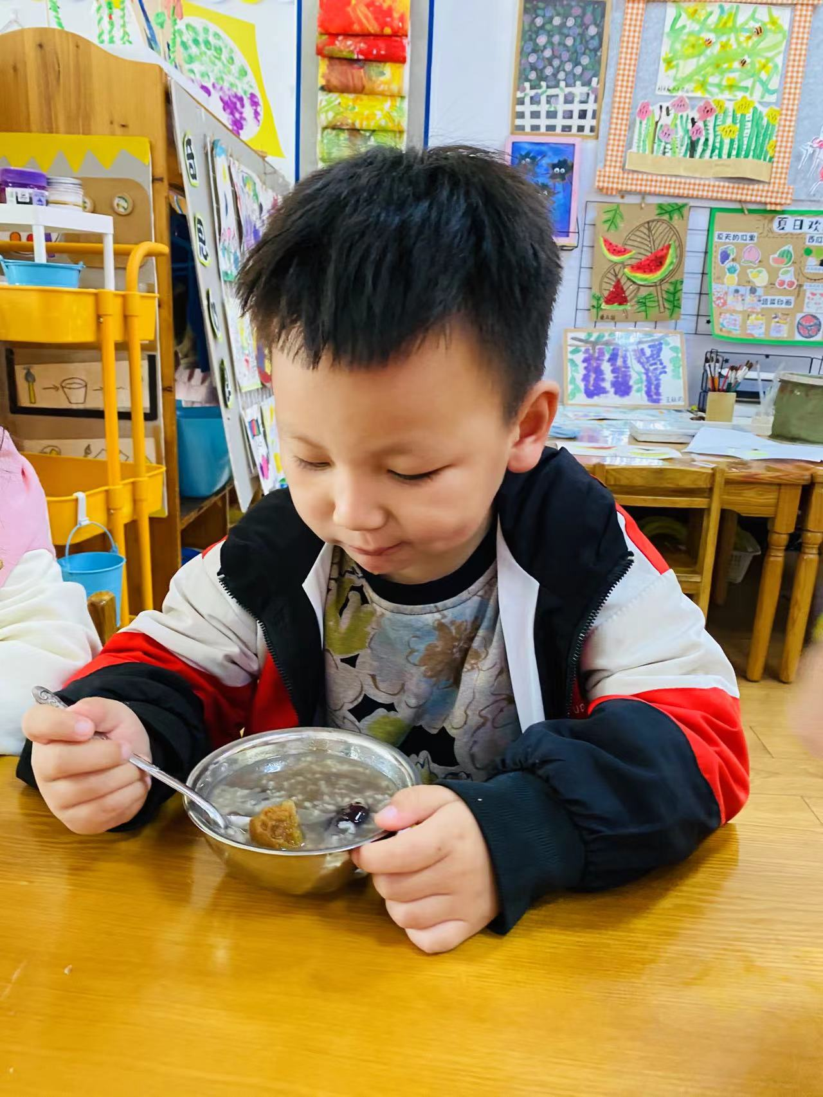
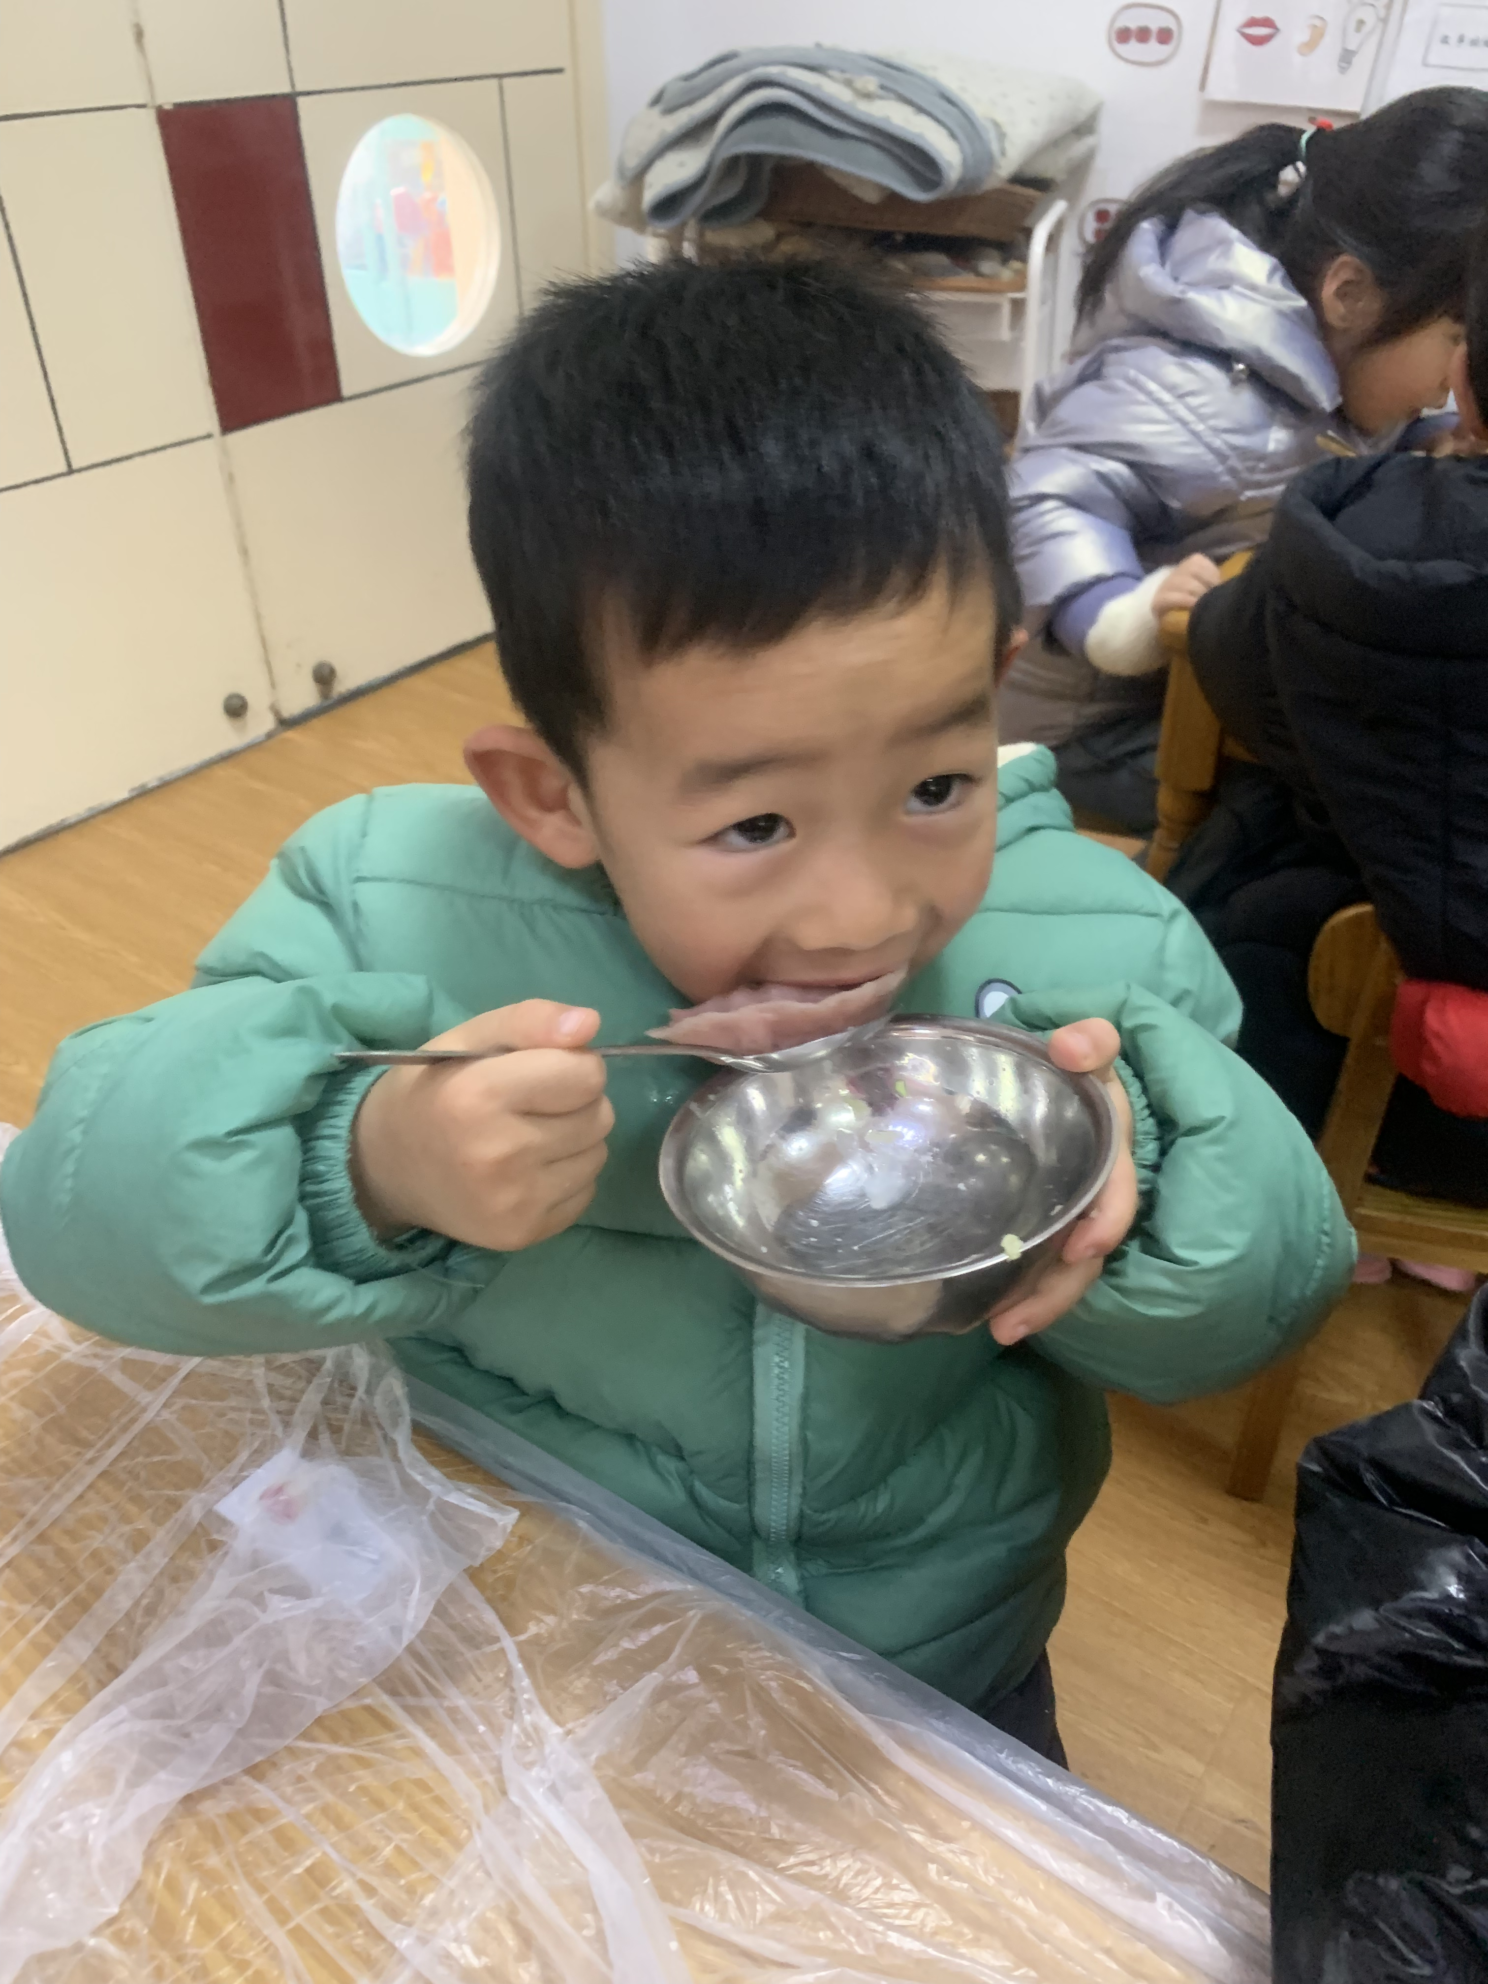
02
用餐时间
行动要点
出现的问题
1、细嚼慢咽 2、专心用餐，一口饭一口菜。 3、不讲话，不交流，不东张西望，不影响他人。
1、幼儿对于喜欢吃的食物猛吃，导致进食太快，来不及消化。

Slide 25
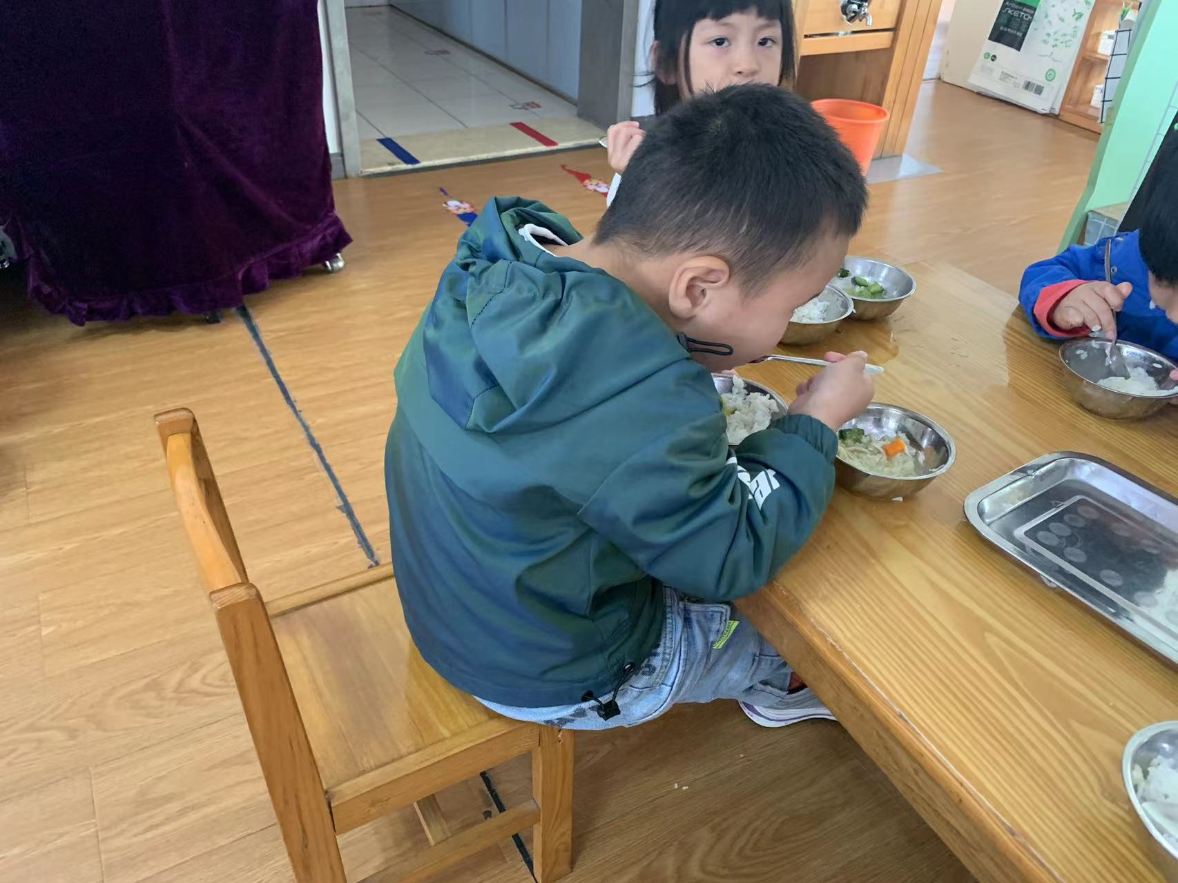
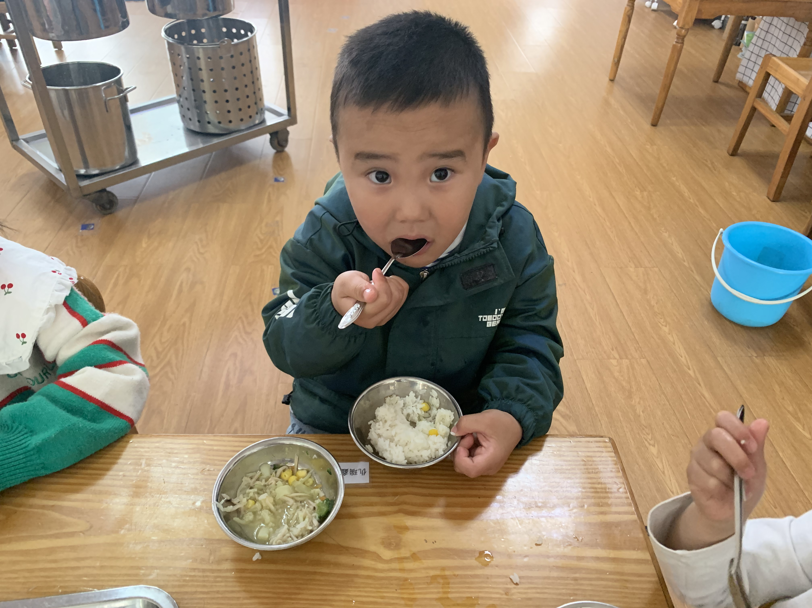
02
用餐时间
出现的问题
行动要点
2、习惯性往嘴里塞食物，一直咀嚼不下咽，饭菜冷了。
4、自主把握进餐量。

Slide 26
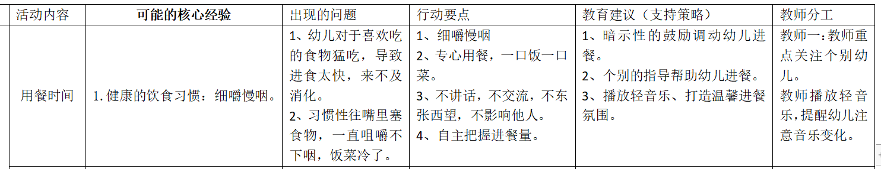
02
用餐时间

Slide 27
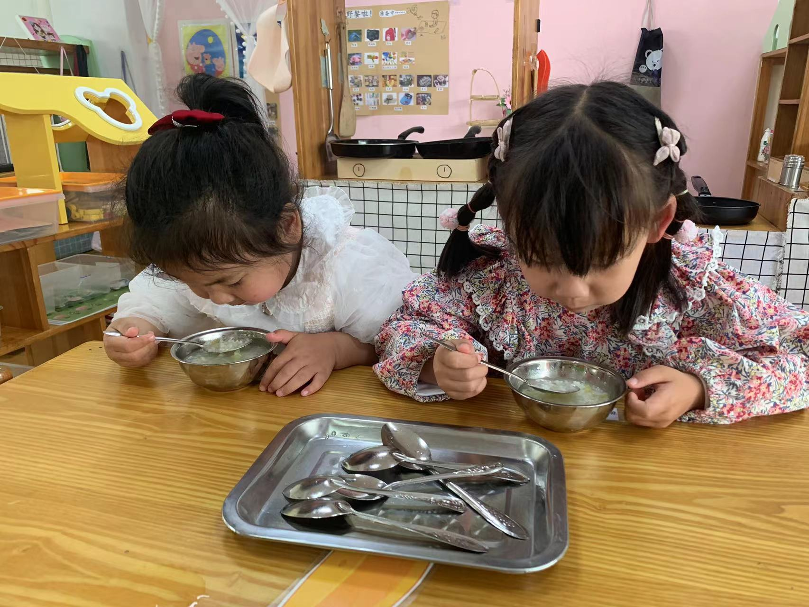
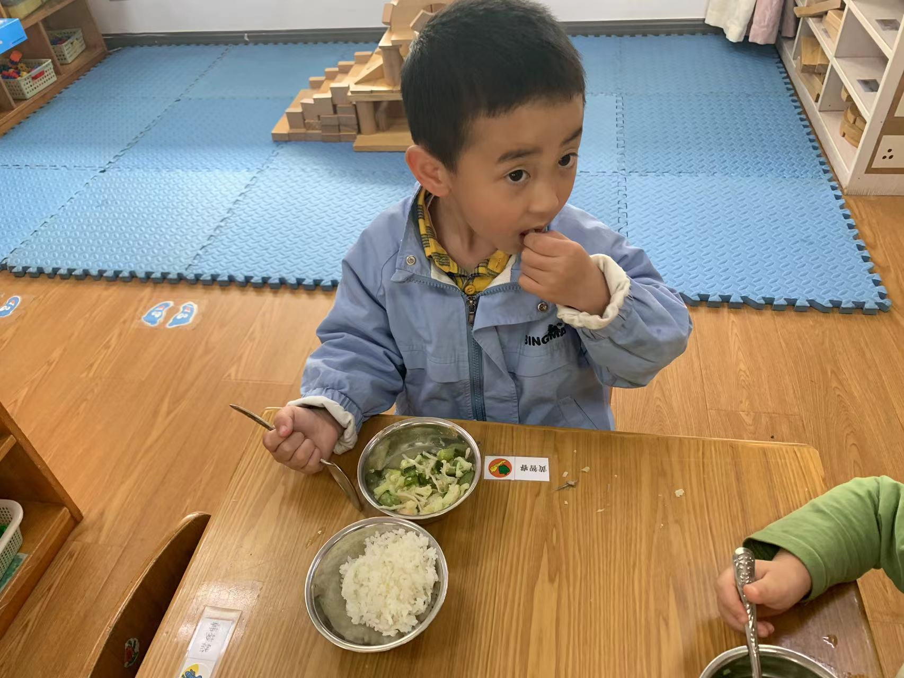
03
餐中的整理
出现的问题
行动要点
1、遵守正确的进本用餐礼仪（正确使用勺子，坐姿正确（肚子贴紧桌子），一手拿勺、一手拿碗）。
1、吃饭时容易掉饭菜在桌子或者地上，然后直接吃掉。

Slide 28
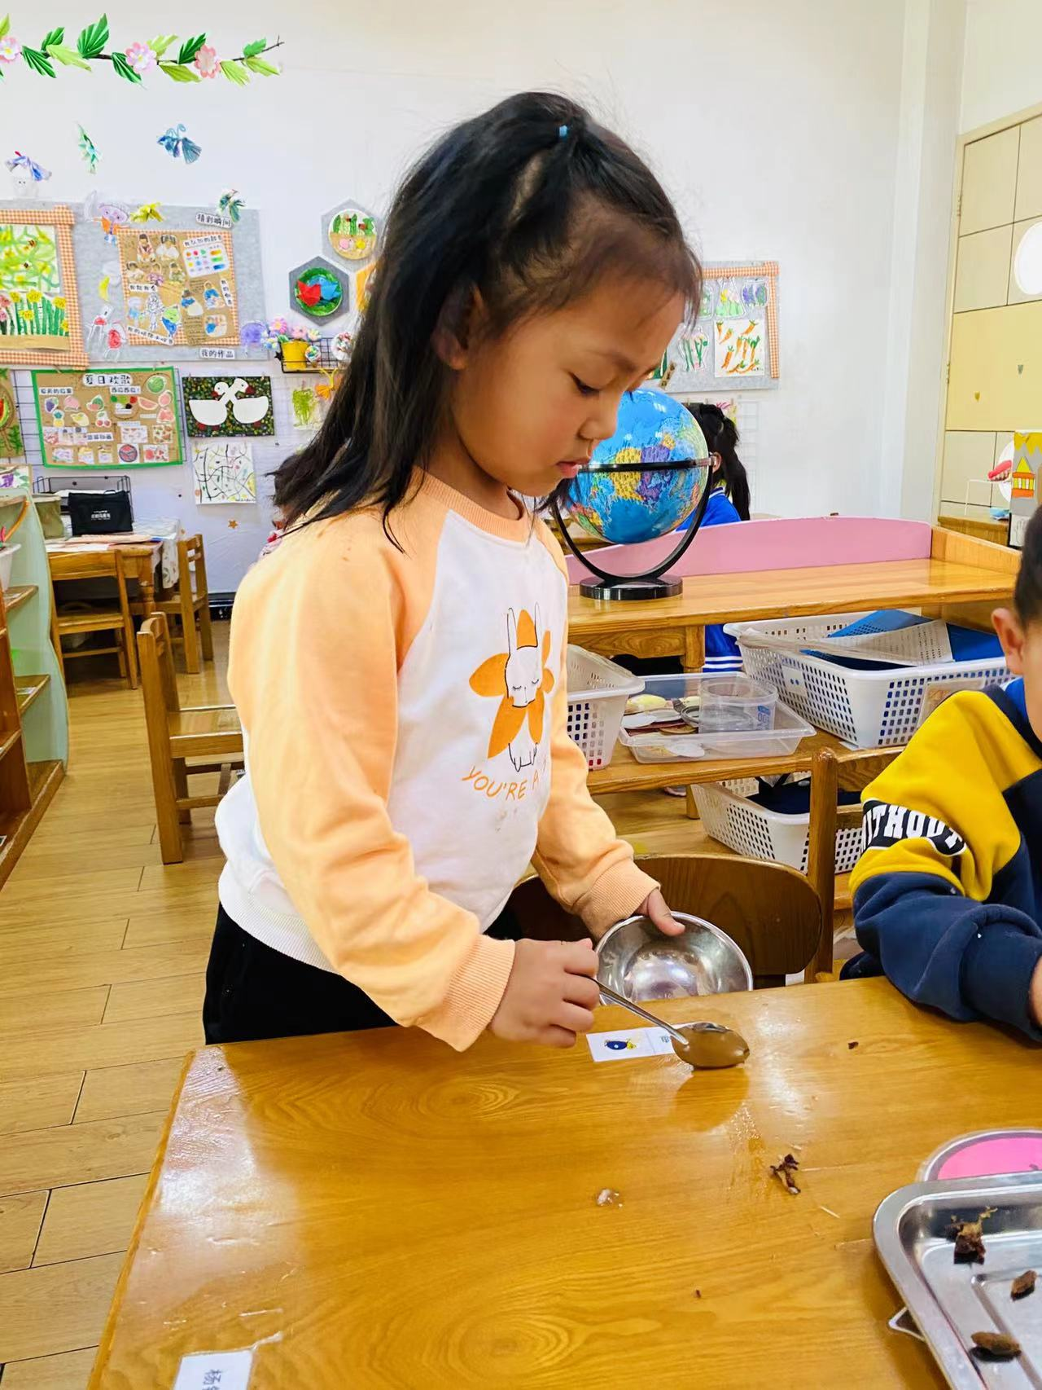
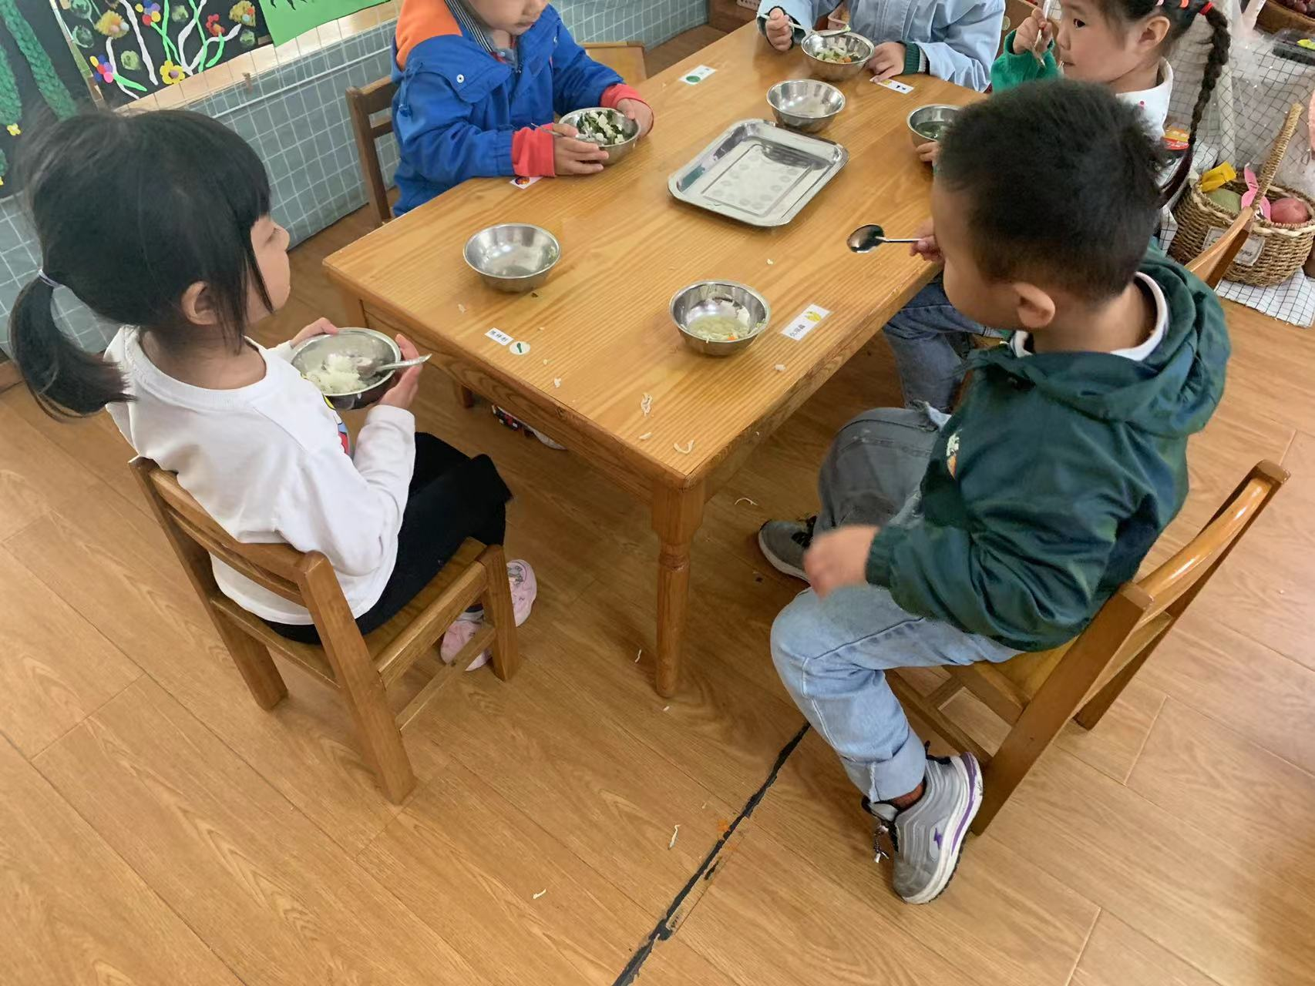
03
餐中的整理
出现的问题
行动要点
2、三净：碗净、桌面净、地面净。
3、漏饭菜时能主动去收拾整理。用餐巾纸、湿巾纸去擦拭干净。
2、桌上、地上洒满饭菜，脚踩得脏乱。

Slide 29
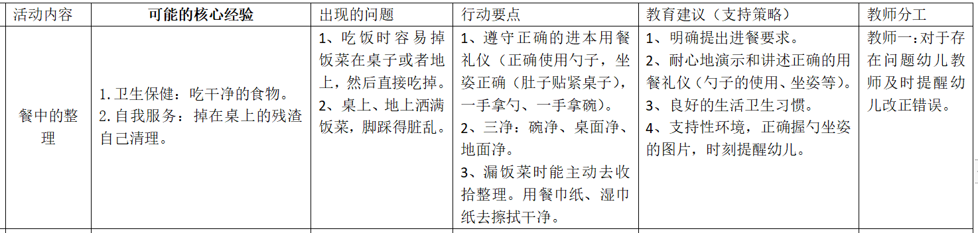
03
餐中的整理

Slide 30
03
餐后

Slide 31
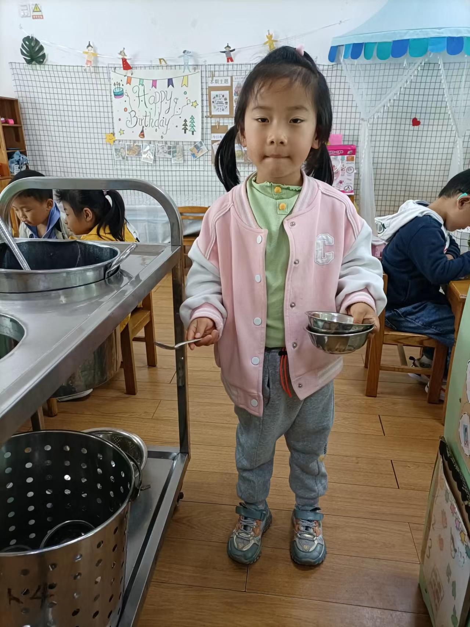
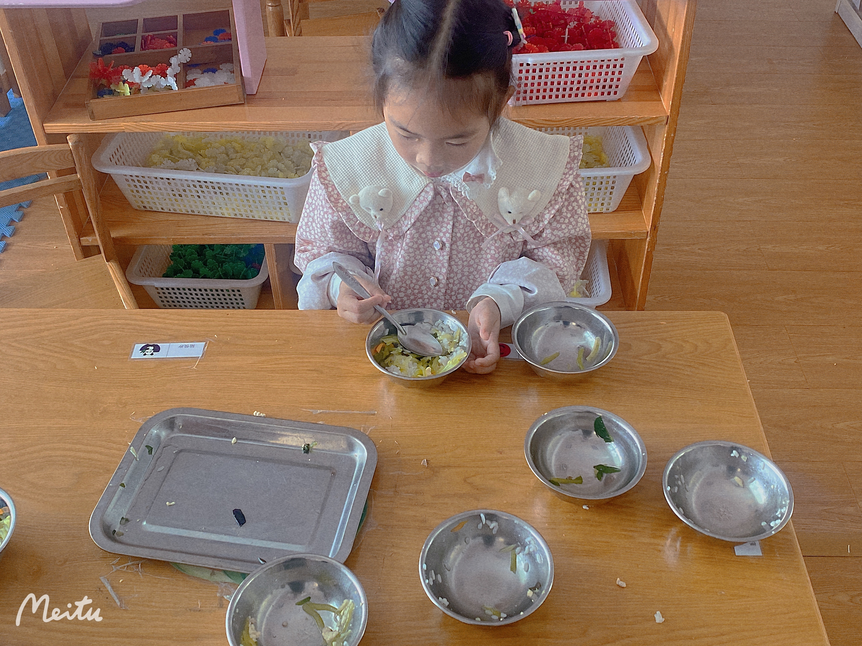
01
餐具摆放
出现的问题
行动要点
1.部分幼儿不能把餐具全部收走。
1.两个碗叠放在一起放在桶里，勺子放在盆子里。

Slide 32
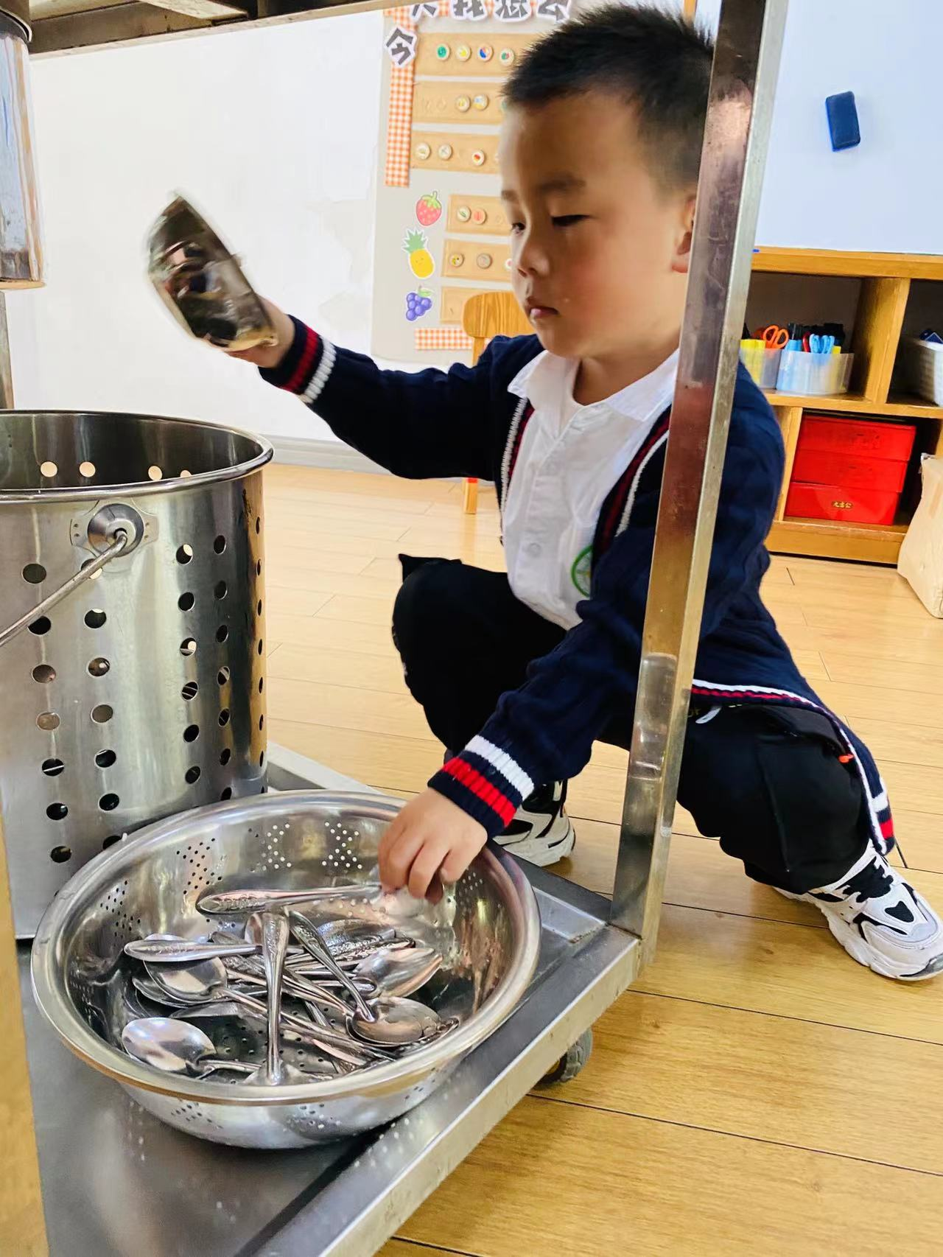
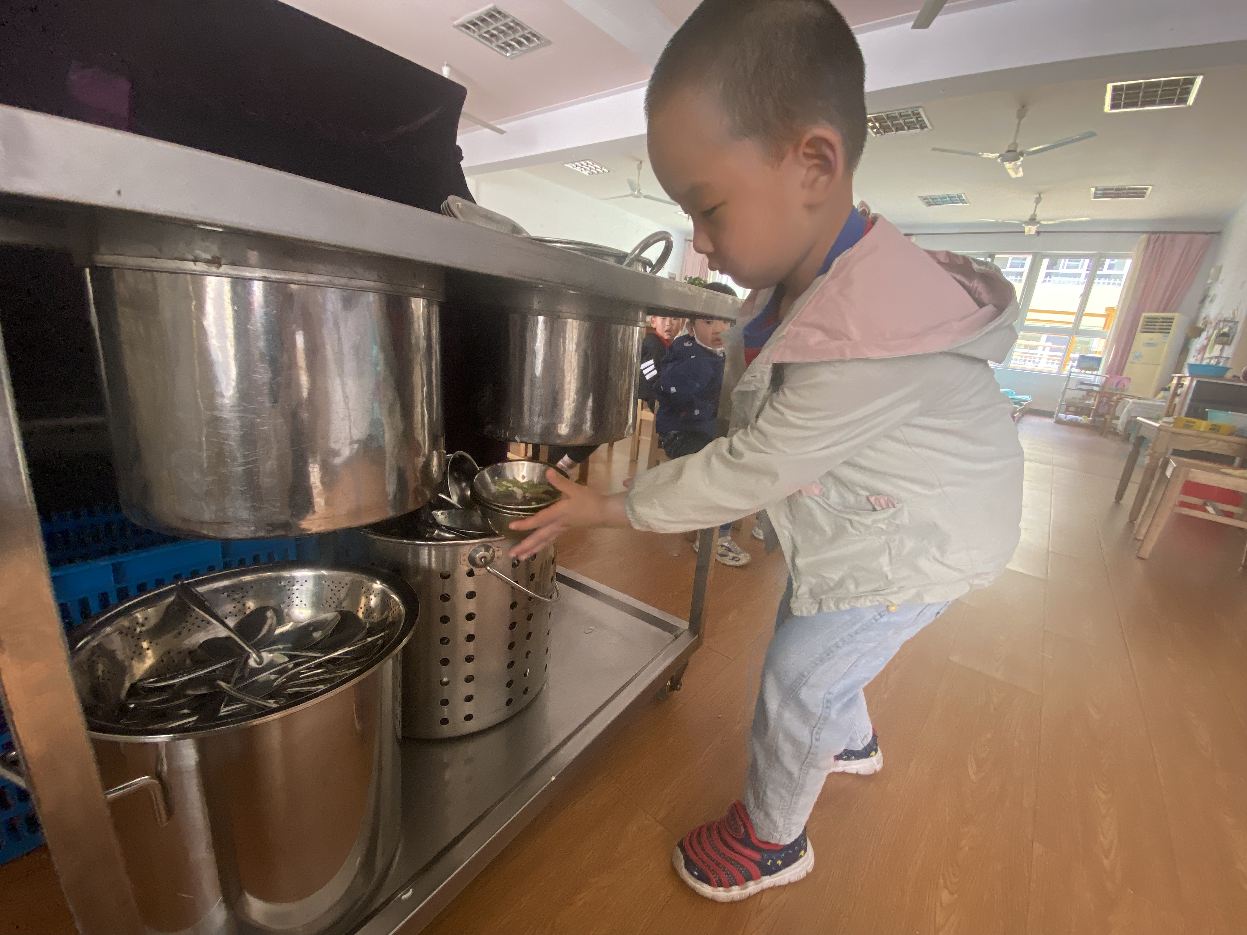
01
餐具摆放
出现的问题
行动要点
2.在放餐具时不能做到轻拿轻放。
2.放碗勺时轻拿轻放不发出声音。

Slide 33
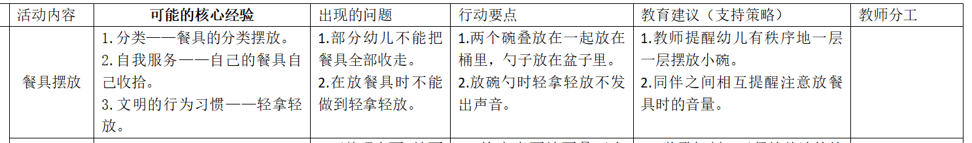
01
餐具摆放

Slide 34
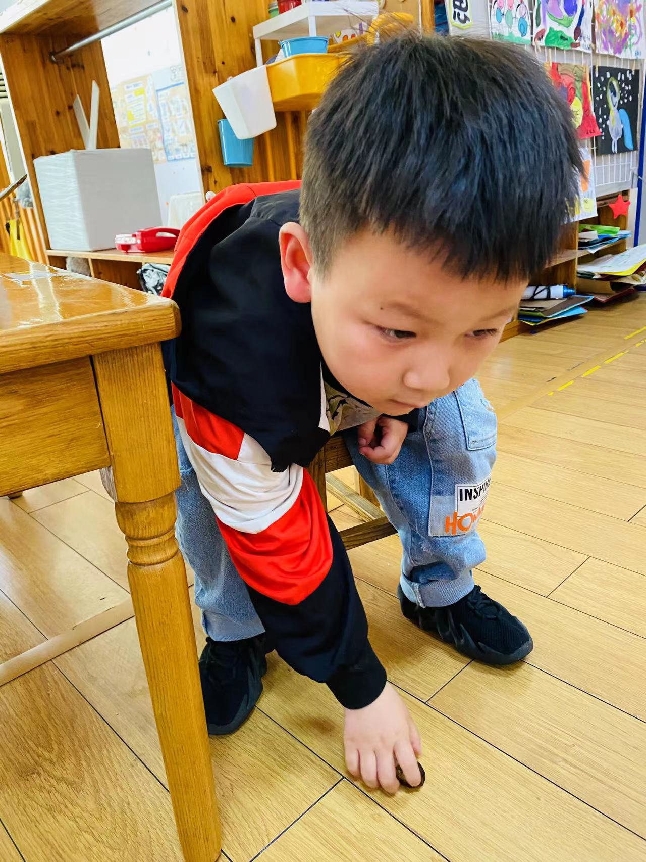
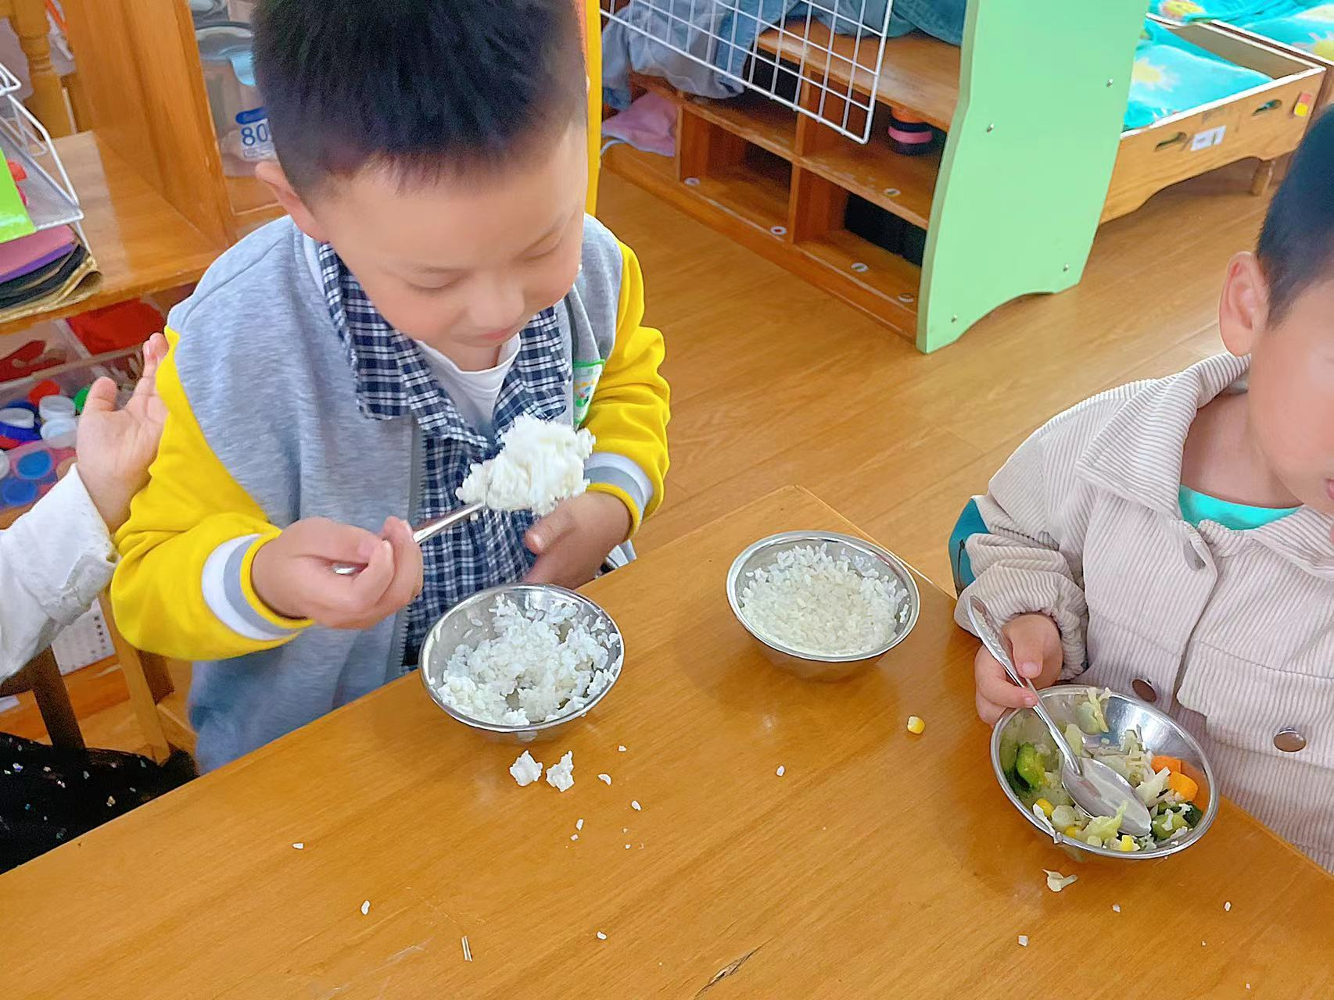
02
桌面整理
行动要点
出现的问题
1.不整理桌面、地面的剩余食物碎屑。
1.检查桌面地面是否有残留食物。
2、把掉落的食物捡到盘子里。

Slide 35
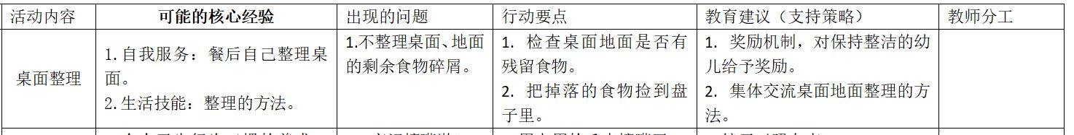
02
桌面整理

Slide 36
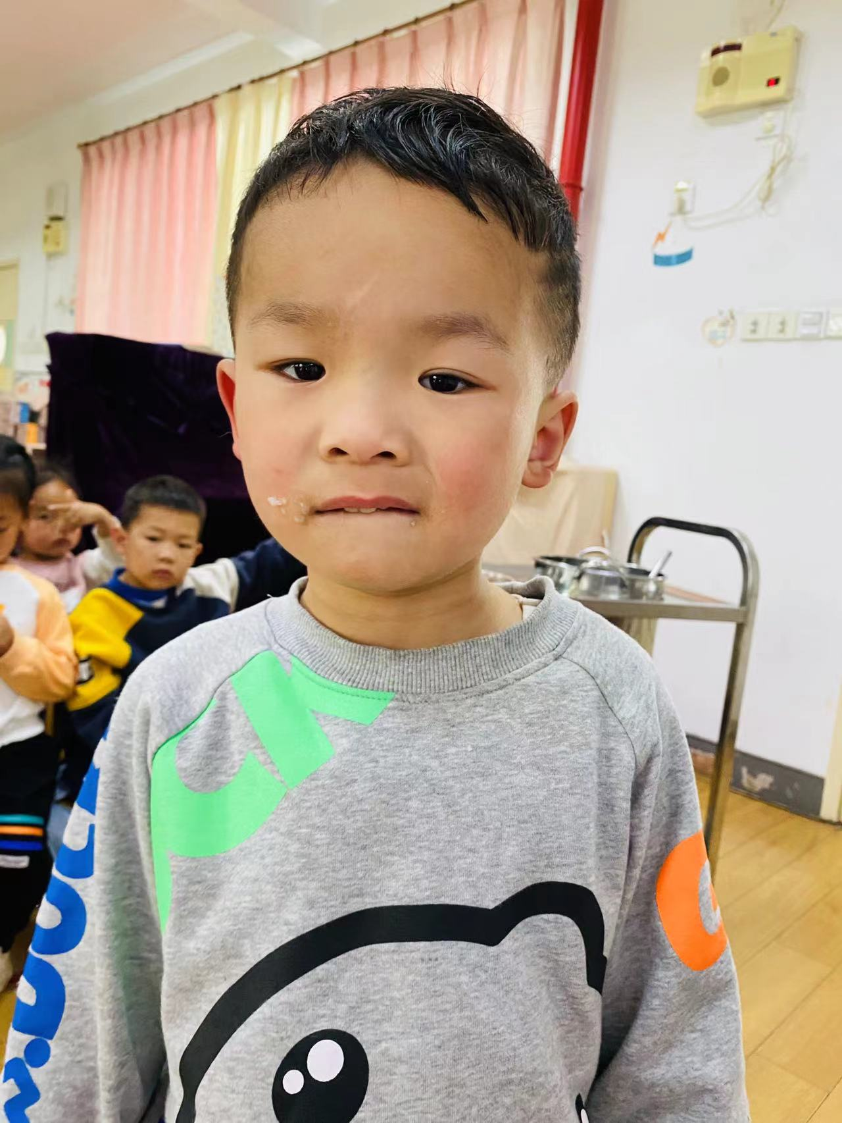

03
个人卫生
出现的问题
行动要点
1.用专用的毛巾擦嘴巴；
3.用保温桶中的水漱口。
1.忘记擦嘴漱口。

Slide 37


03
个人卫生
出现的问题
行动要点
2、擦嘴漱口动作不规范。
2.擦干净，脸上没有油渍。

Slide 38

03
个人卫生

Slide 39

03
餐后游戏
出现的问题
1.不能安静地进行餐后游戏。

Slide 40

03
餐后游戏

Slide 41
THANK YOU
感谢各位观看

